Slide 1
Hazai Kétéltűek
Molnár Dominik

Slide 2
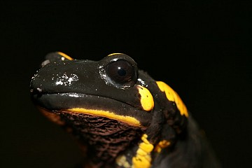
Foltos szalamandra (Salamandra salamandra)
Osztály Kétéltűek (Amphibia) | Rend Farkos Kétéltűek (Caudata) | Család Szalamandrafélék családja (Salamandridae) | Hazai jogi védettség Védett faj | Természetvédelmi értéke 10.000 Ft
A KIFEJLETT SZALAMANDRA átlagosan 20 cm hosszú, a legnagyobb egyedek elérhetik a 30 cm-t. Szemei nagyok, kiemelkedők, pupillája sötét. A test hengeres, mintázata feltűnő, egyedileg nagyon változatos. Háta és oldala fényes fekete, amelyet világos- vagy sötétsárga foltok tarkítanak (néhány Börzsönybéli állományánál előfordulnak olyan egyedek, amelyeken a foltok narancs- vagy tűzvörösek). A has általában szürke alapon sárga foltos. Kétoldalt a tarkótájékon, a nyakra húzódóan, sárga, vese alakú fültőmirigyek találhatók. A hát közepén két sorban pórusmirigyek, az oldalakon egy-egy sor szemölcs fut végig.

Slide 3
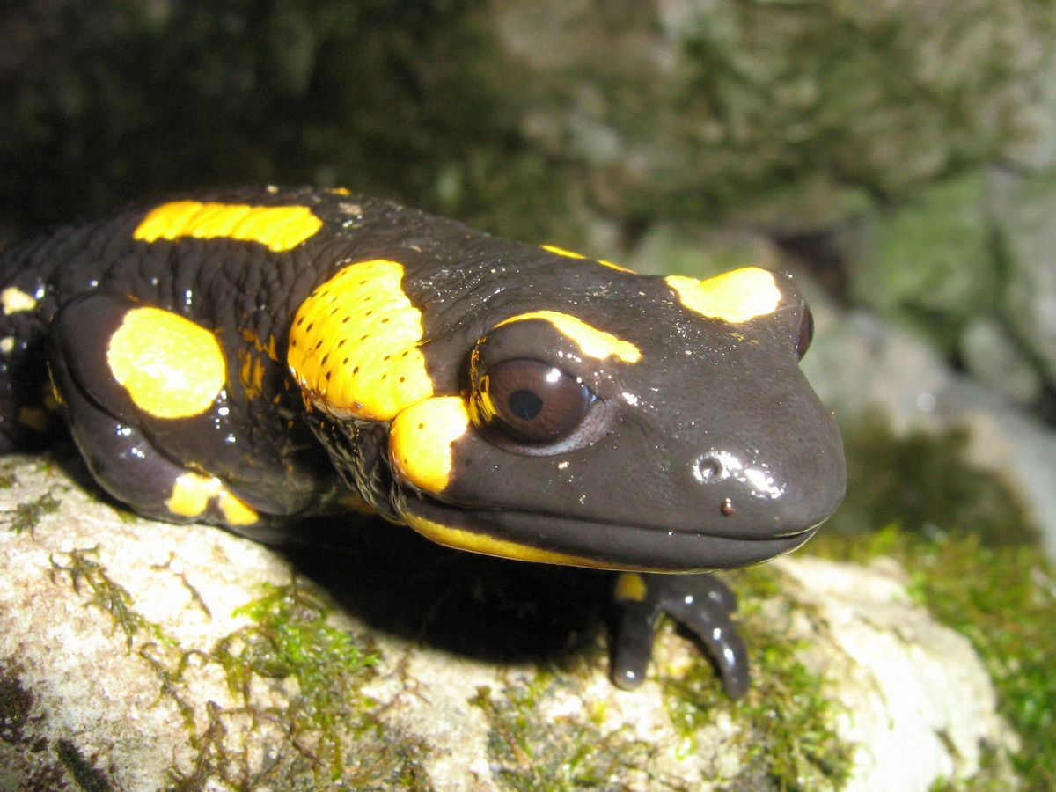
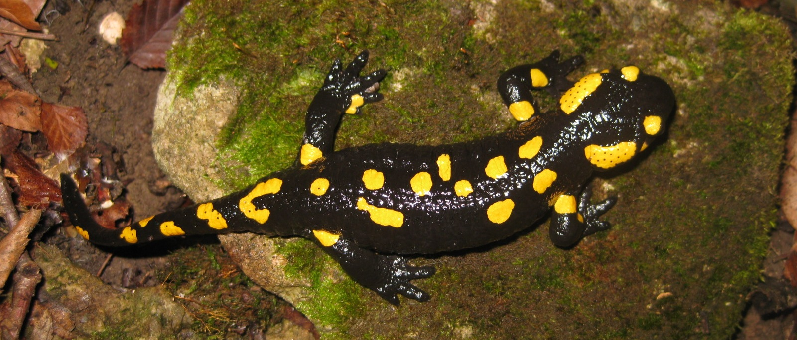
Foltos szalamandra portré
Szeme mögött jól láthatón dudorodnak ki fültőmirigyei.
Foltos szalamandra bőre
Bőre gumiszerű és gyakran csillog a vékony nyálkától.

Slide 4
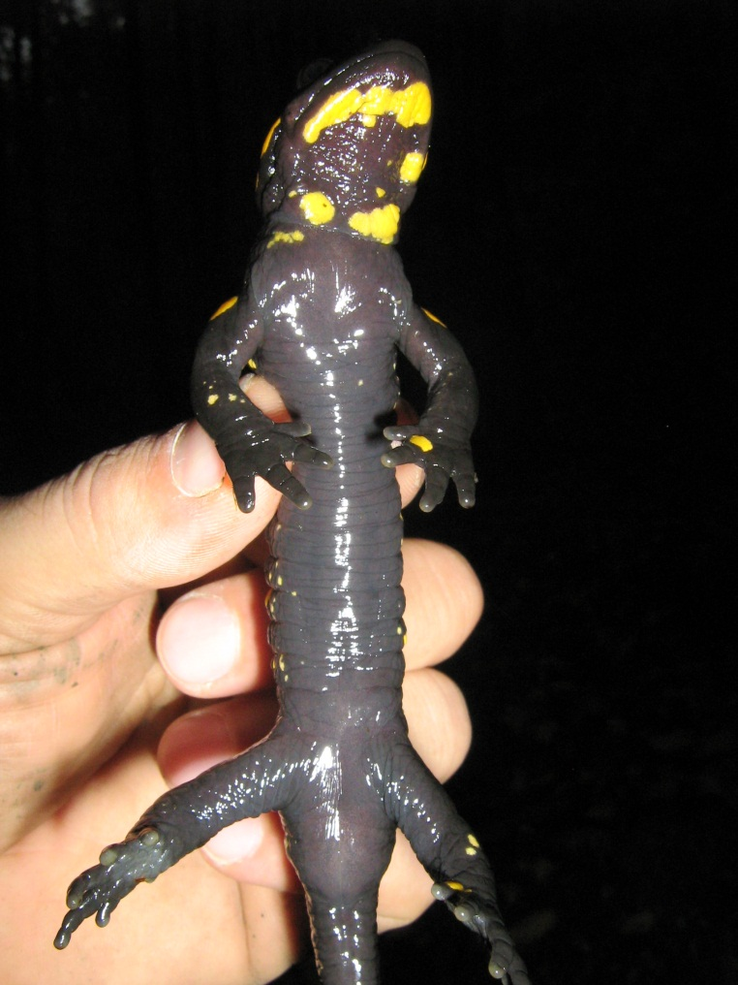
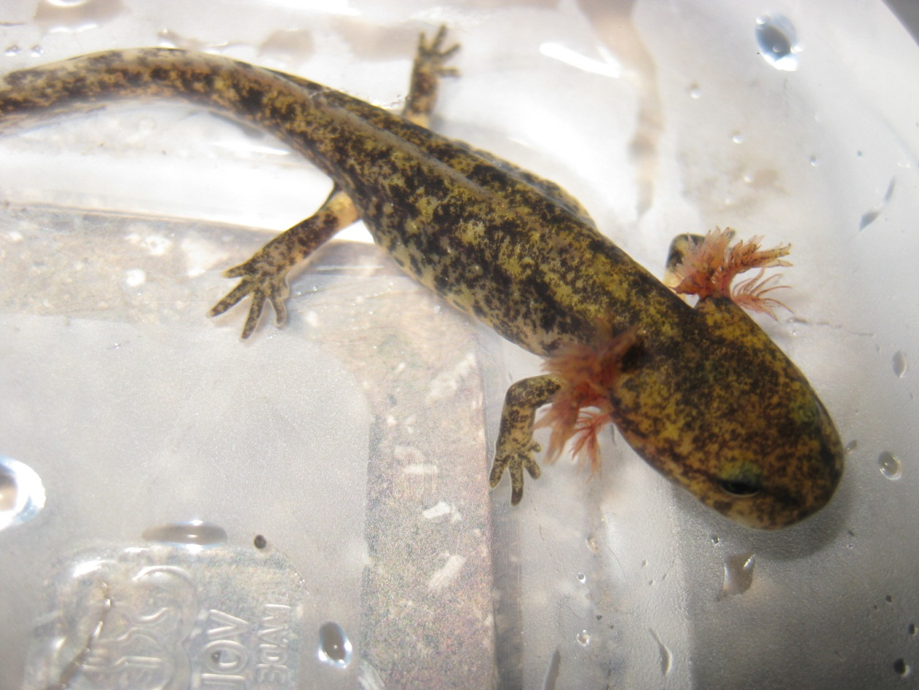
Foltos szalamandra hasa
Hasára a foltos mintázat nem húzódik át.
Foltos szalamandra lárva
Lárvája márványos mintázatú és könnyen felismerhető 3 pár kopoltyújáról.

Slide 5
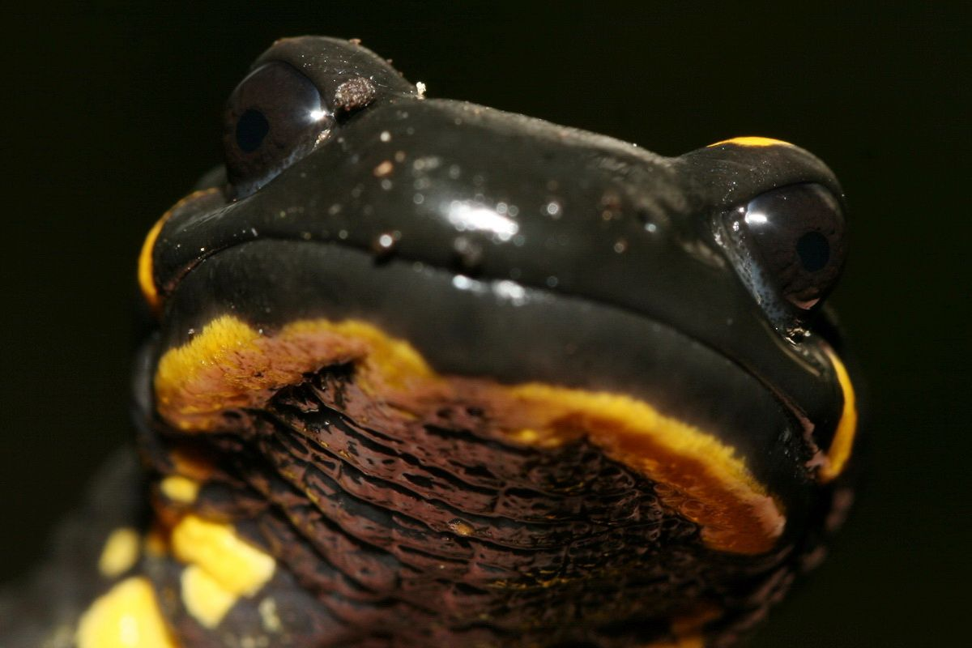
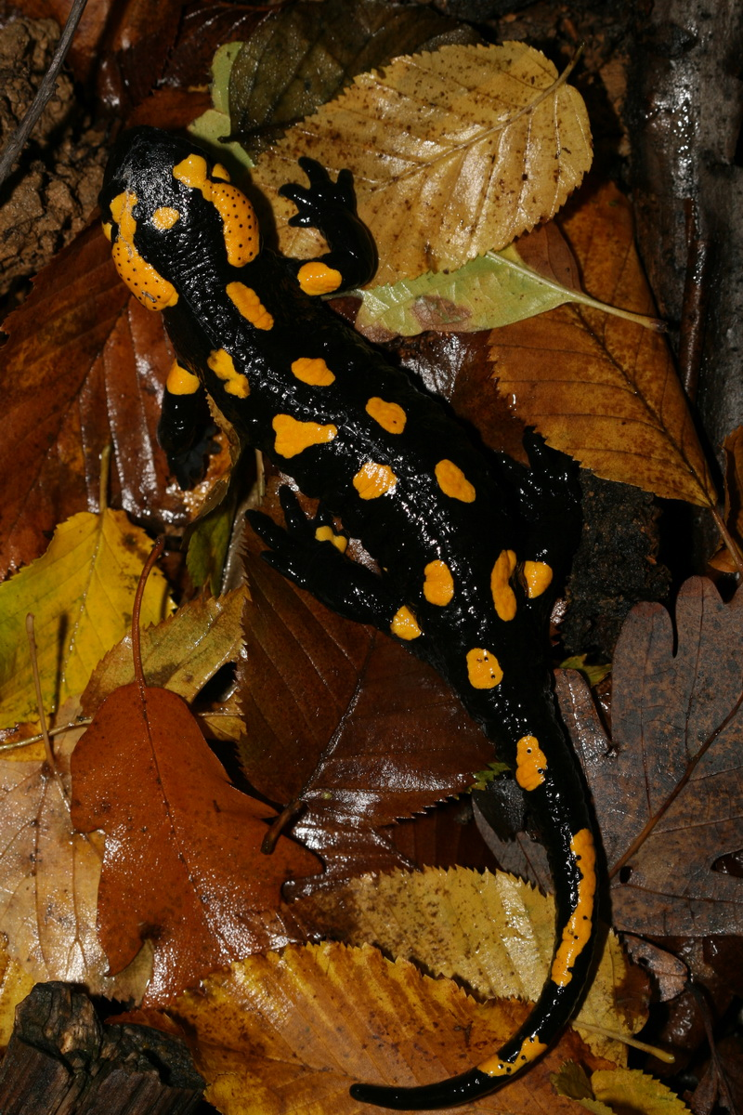
Foltos szalamandra portré
Szája tág nyílású, nagyra kitátható.
Foltos szalamandra avarban
A szalamandra rejtőszíne az őszi avarban érvényesül igazán.

Slide 6
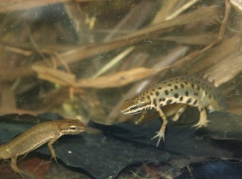
Pettyes gőte (Lissotriton vulgaris)
Osztály Kétéltűek (Amphibia) | Rend Farkos Kétéltűek (Caudata) | Család Szalamandrafélék családja (Salamandridae) | Hazai jogi védettség Védett faj | Természetvédelmi értéke 2.000Ft
A KIFEJLETT PETTYES GŐTE hossza 10, esetleg 11 cm. A hímek fejét sötét és világos hosszanti csíkok tarkítják. Háta és oldala világosbarna vagy olivazöld alapon fekete foltos. A hímek csipkés vagy hullámos taraja a szemek között vagy mögött kezdődik és a farok végén hegyesen végződik. Toroktájéka és hasoldala sárgás alapon fekete pöttyös. A farok színe a törzshöz hasonló, azonban alsó éle narancsvörös és kék. A nőstények teste, hasonlóan a hímekhez, világosbarna, fekete pöttyökkel tarkítva. Nincs háttarajuk. Az oldalt a hastól sűrű pontsor választja el. Hasuk közepe sárgás vagy vöröses, fekete pöttyökkel.

Slide 7
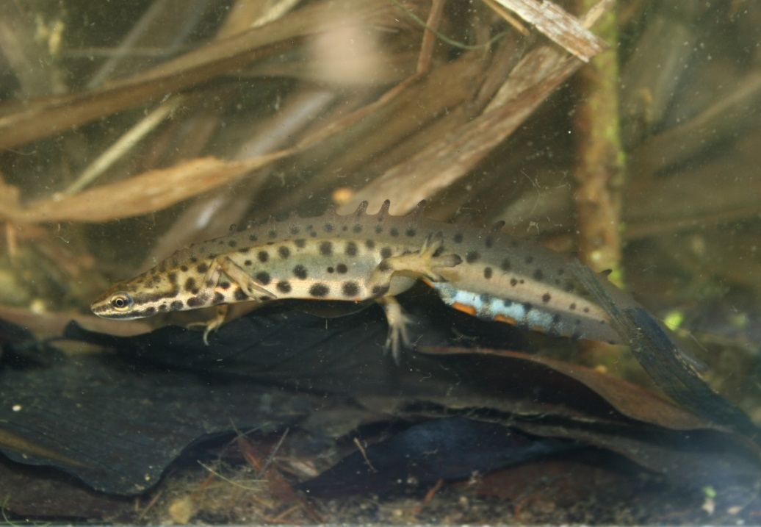
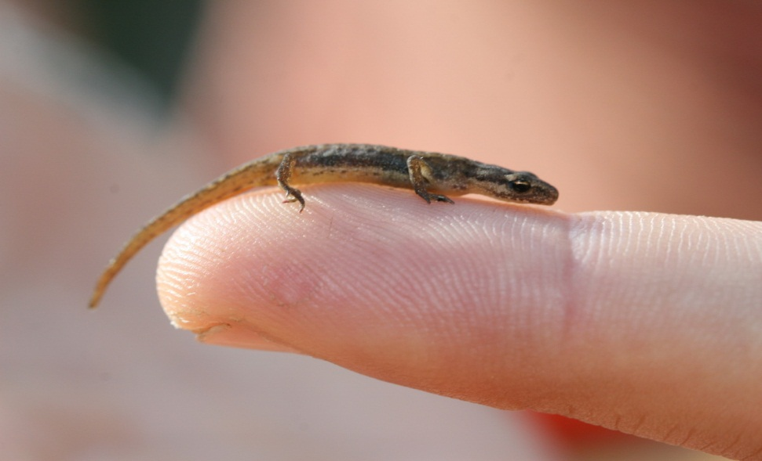
Nászruhás hím pettyes gőte
Nászidőszakban a hímek taraja megnő, farkuk alsó élén égszínkék csík jelenik meg.
Fiatal pettyes gőte
Nyár végén, ősszel gyakran látni szárazföldön a frissen átalakult egyedeit, amint telelőhelyet keresnek.

Slide 8
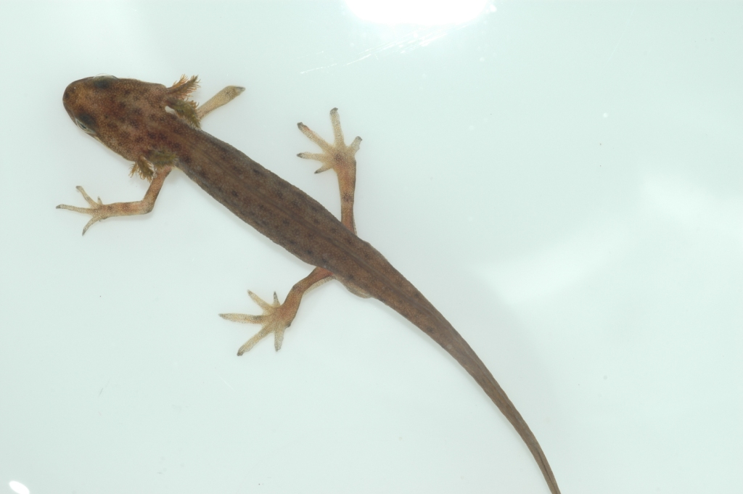
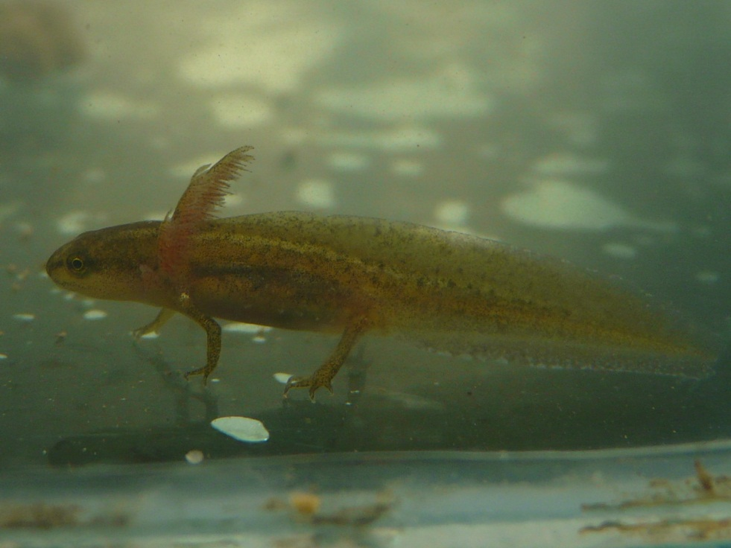
Pettyes gőte neoténiás alakja sérült mellső végtaggal
Egyes egyedek kifejlett korban is hordozzák lárvakori kopoltyújukat.
Pettyes gőte lárva
Pettyes gőte lárva jól fejlett kopoltyúkkal.

Slide 9
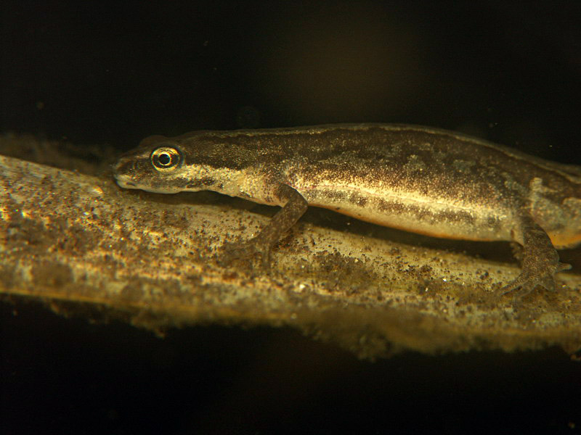
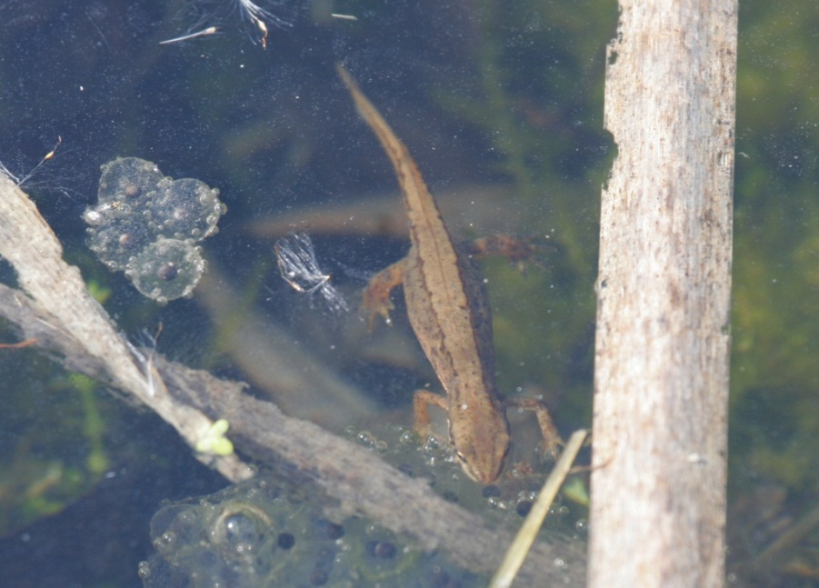
Nőstény pettyes gőte
A nőstények minta nélküli barna színűek.
Nőstény pettyes gőte
Nőstény pettyes gőte épp egy barna béka petecsomót dézsmál.

Slide 10
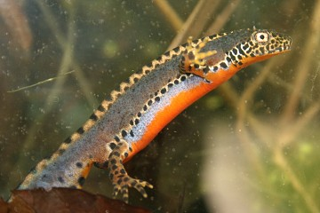
Alpesi gőte (Mesotriton alpestris)
Osztály Kétéltűek (Amphibia) | Rend Farkos Kétéltűek (Caudata) | Család Szalamandrafélék családja (Salamandridae) | Hazai jogi védettség Védett faj | Természetvédelmi értéke 50.000Ft
A HÍM ALPESI GŐTE általában 8, a nőstény 12 cm hosszú. A hím hátoldala kékes vagy palaszürke, néha márványozott. Nászidőszakban a hímen a fejtetőtől a farokvégig kb. 1.5 - 2 mm magas hátperem húzódik, amely sárgásfehér színű, és rajta szabályos sorban elhelyezkedő foltok vannak. A test oldala sárgásfehér, fekete foltokkal díszítve, amelyet alulról azúrkék csík határol. A hasoldal narancssárga, nincs rajta mintázat. A nőstény hátoldala zöldes, világos- vagy sötétszürke, márványozott. Hátpereme nincs, hasa a híméhez hasonló.

Slide 11
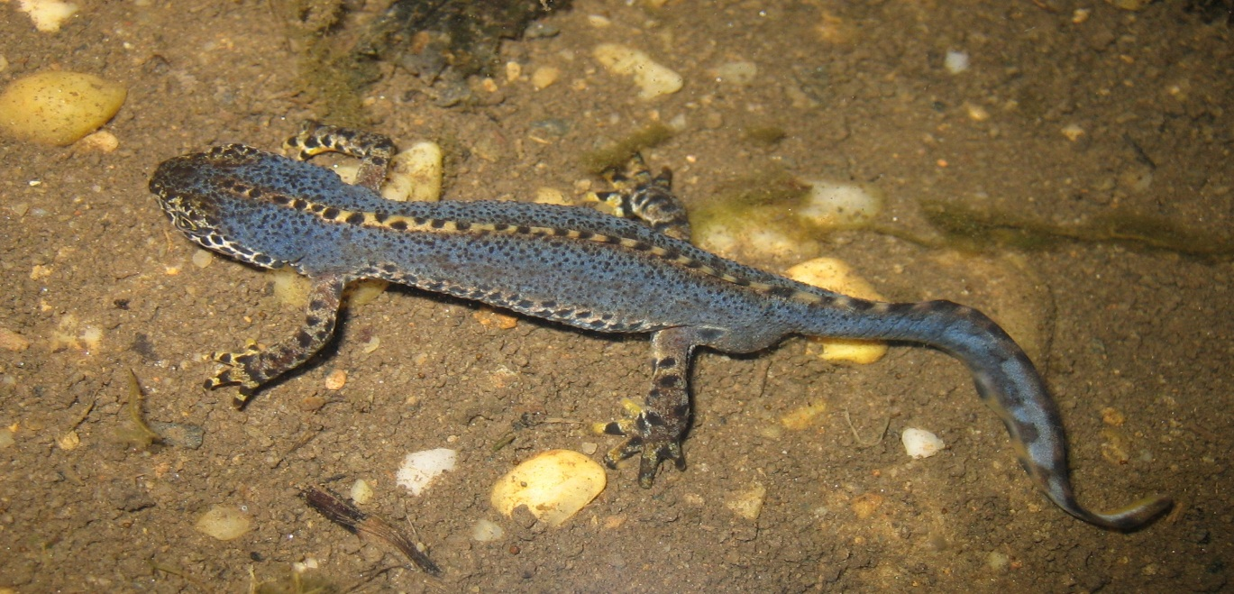
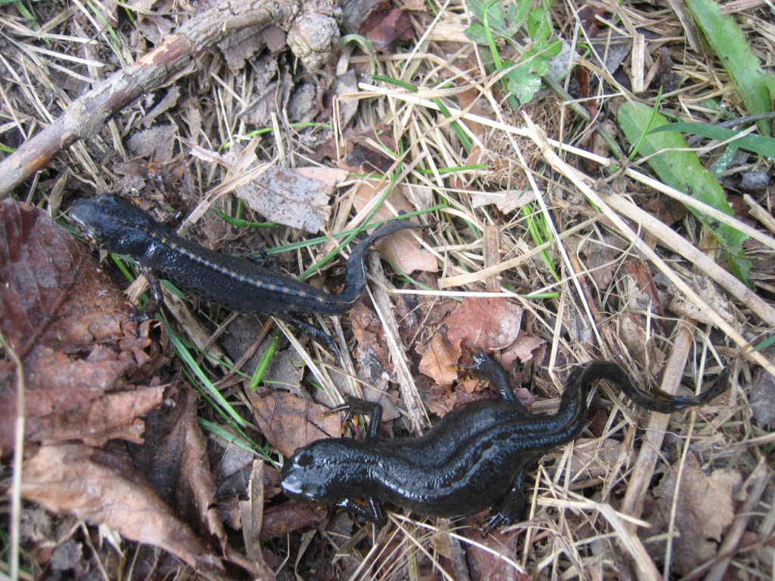
Hím alpesi gőte
Mind a nőstényre, mind a hímre jellemző a hát gerincvonalán futó világos vonal.
Alpesi gőte pár
Párzási időszakban kifejezetten látszik az ivari kétalakúság.

Slide 12
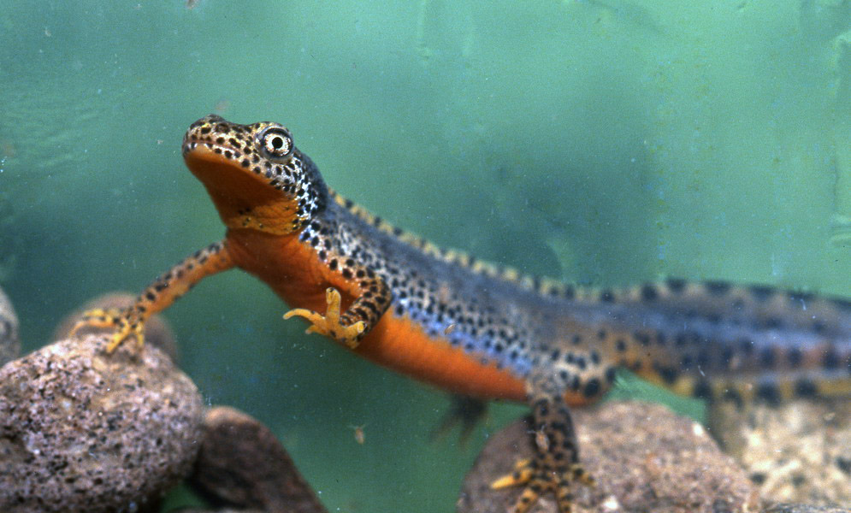
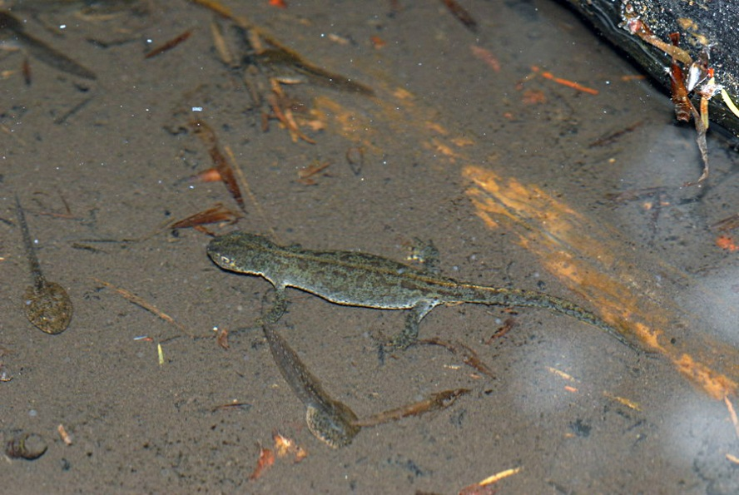
Nászruhás hím alpesi gőte
Nászidőszakban a hímek élénk színekben pompáznak.
Nőstény alpesi gőte
Jellegzetes a márványozott mintázat.

Slide 13
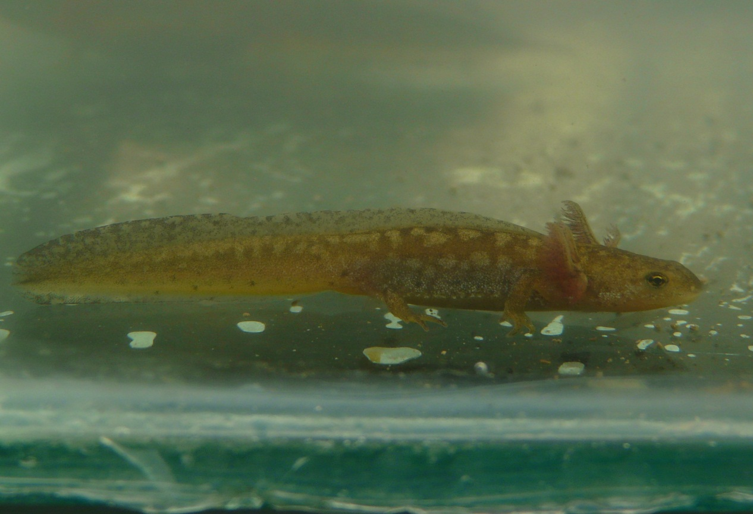
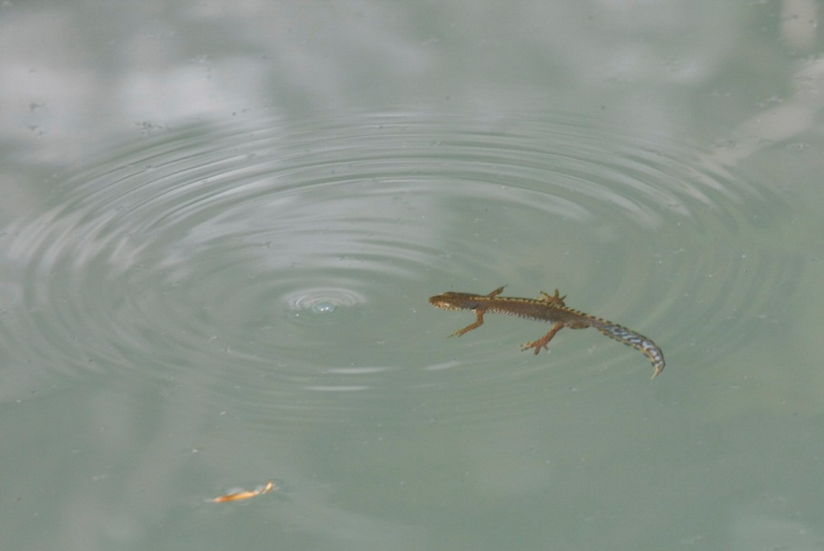
Alpesi gőte lárva
Alpesi gőte lárvákon is látszódik már a márványozott mintázat.
Alpesi gőte hím
Tavasszal időszakos vizekben is találkozhatunk velük.

Slide 14
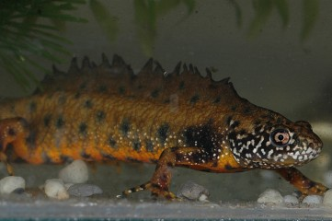
Dunai tarajosgőte (Triturus dobrogicus)
Osztály Kétéltűek (Amphibia) | Rend Farkos Kétéltűek (Caudata) | Család Szalamandrafélék családja (Salamandridae) | Hazai jogi védettség Védett faj | Természetvédelmi értéke 10.000Ft
NAGYTESTŰ GŐTE, akár 12-13 cm-re is megnőhet. Teste sötétbarna, fekete foltokkal tarkítva, vagy egységesen fekete színű. A fekete torokrészen és az oldalán apró fehér foltok találhatóak, a hasa élénk narancssárga fekete foltokkal. A nászruhás hím a szem vonalától a farok végéig húzódó rojtozott szélű magas tarajt visel, a farka oldalán hosszanti fehér csík található. Szivárványhártyája narancssárga. A hímek valamivel kisebbek, és kloakájuk duzzadtabb.

Slide 15
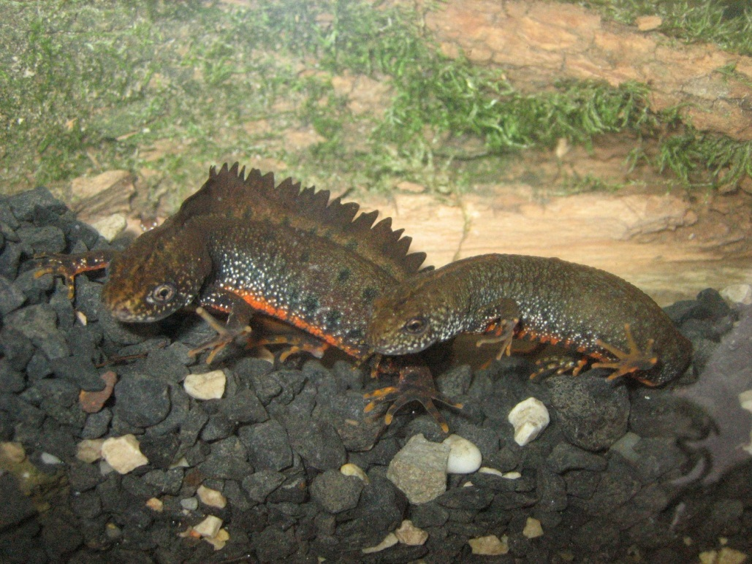
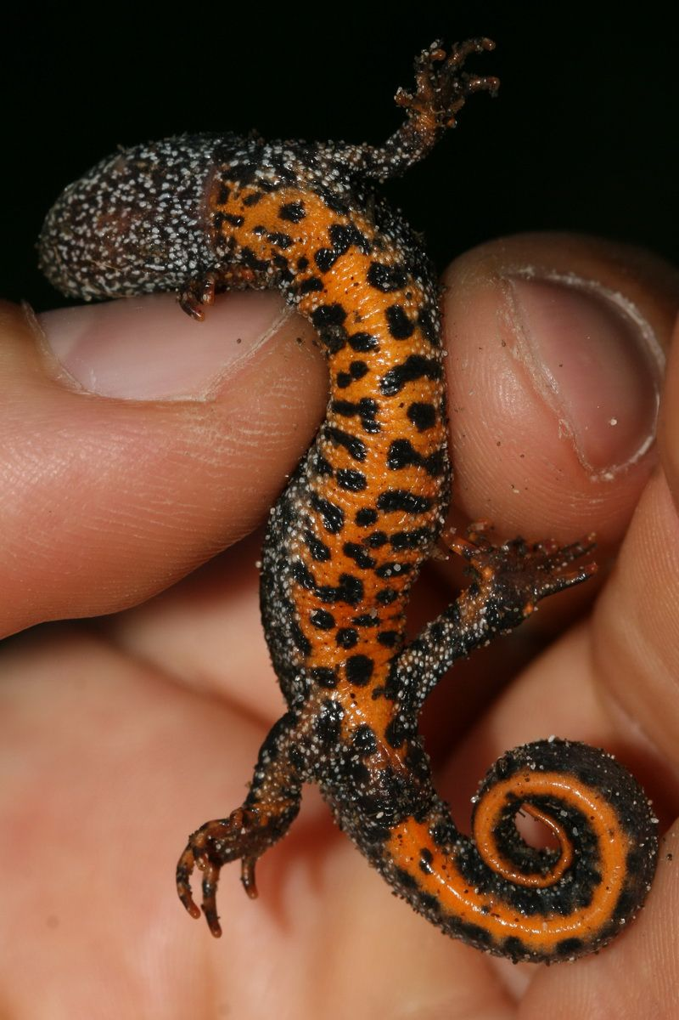
Hím és nőstény dunai tarajosgőte
Nászidőszakban feltűnő a két ivar közti különbség.
Dunai tarajosgőte hasmintázata
A torok és az oldalszegély apró fehér pontokkal mintázott.

Slide 16
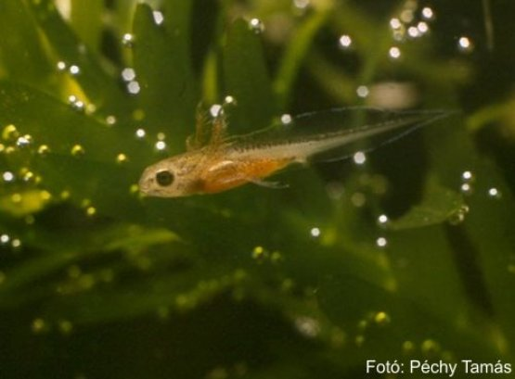
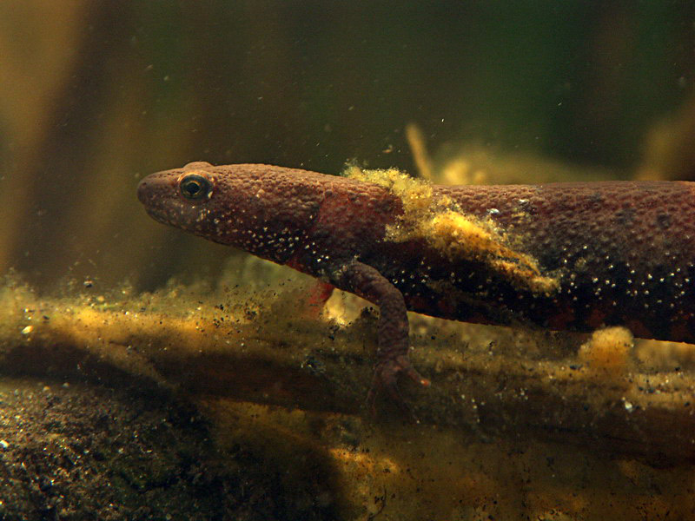
Dunai tarajosgőte lárva
Nőstény dunai tarajosgőte
A nőstényeknek nincs háttaraja.

Slide 17
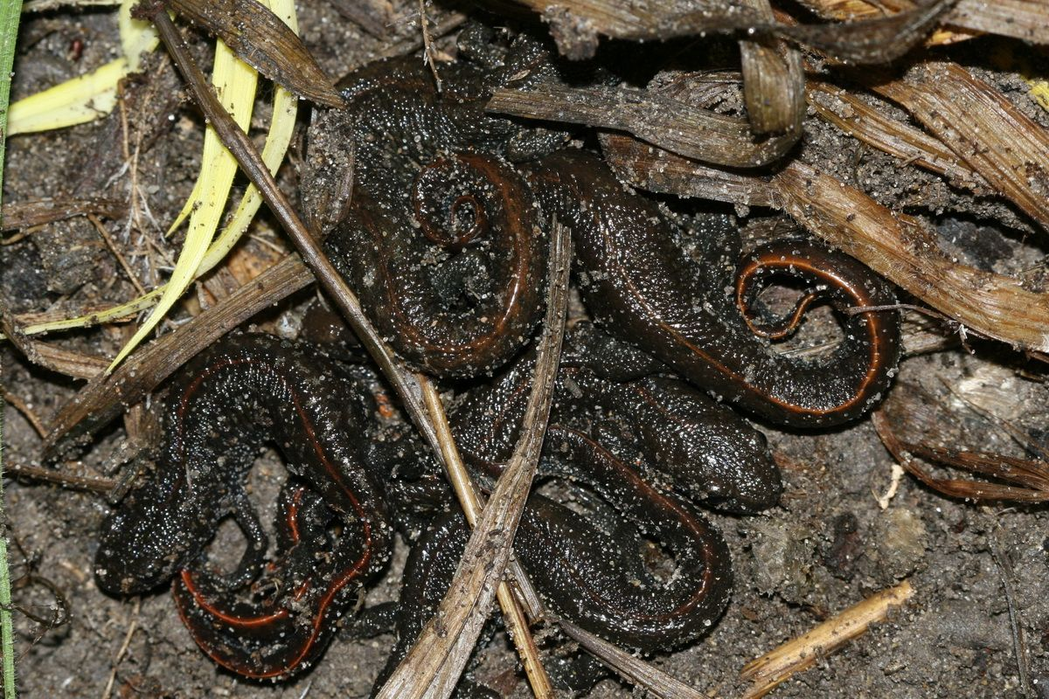
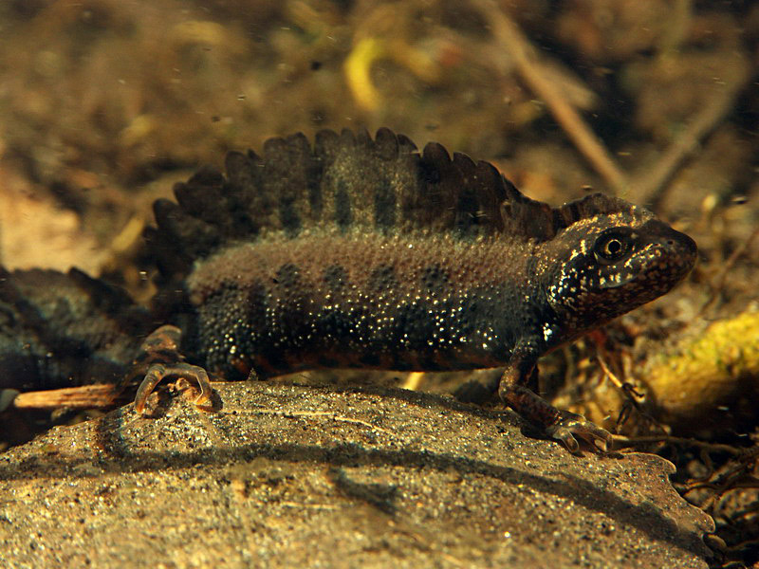
Telelő dunai tarajosgőték
Ősz végén általában kupacokba gyűlnek össze és így telenek át.
Nászruhás hím dunai tarajosgőte
A hímeknek látványos taraja nő a nászidőszak alatt, oldalukat fehér pöttyök díszítik.

Slide 18
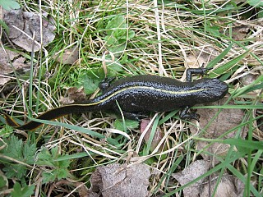
Alpesi tarajosgőte (Triturus carnifex)
Osztály Kétéltűek (Amphibia) | Rend Farkos Kétéltűek (Caudata) | Család Szalamandrafélék családja (Salamandridae) | Hazai jogi védettség Védett faj | Természetvédelmi értéke 10.000Ft
AZ ALPESI TARAJOSGŐTE mérete akár a 17-18 cm-t is elérheti. A hátoldal többnyire sötét barna, esetleg zöldes árnyalatú, fekete foltokkal tarkítva. Az arcon és a torkon látható fehér foltozás és pettyezés, de az a testen már eltűnik. A hasoldal, a többi tarajos gőte fajhoz hasonlóan, narancsos színű, fekete foltozással. A hímek nászidőszakban tarajt növesztenek. A taraj a test és a farok találkozásáig erősen szeldelt, ott megszakad, majd a farkon már sima élű. A nőstények itt is nagyobbak és erőteljesebb testfelépítésűek, mint általában a tarajos gőtéknél. Színük valamivel sötétebb a hímekénél. Tarajuk nincsen, de gyakran látható egy narancssárga sáv a háton, a gerinc vonalán. (Ez a sáv a fiatalokon is megvan.)

Slide 19
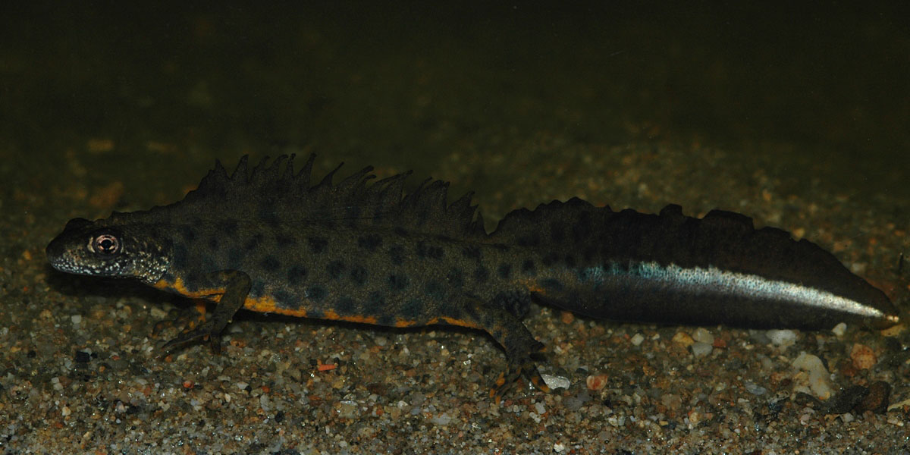
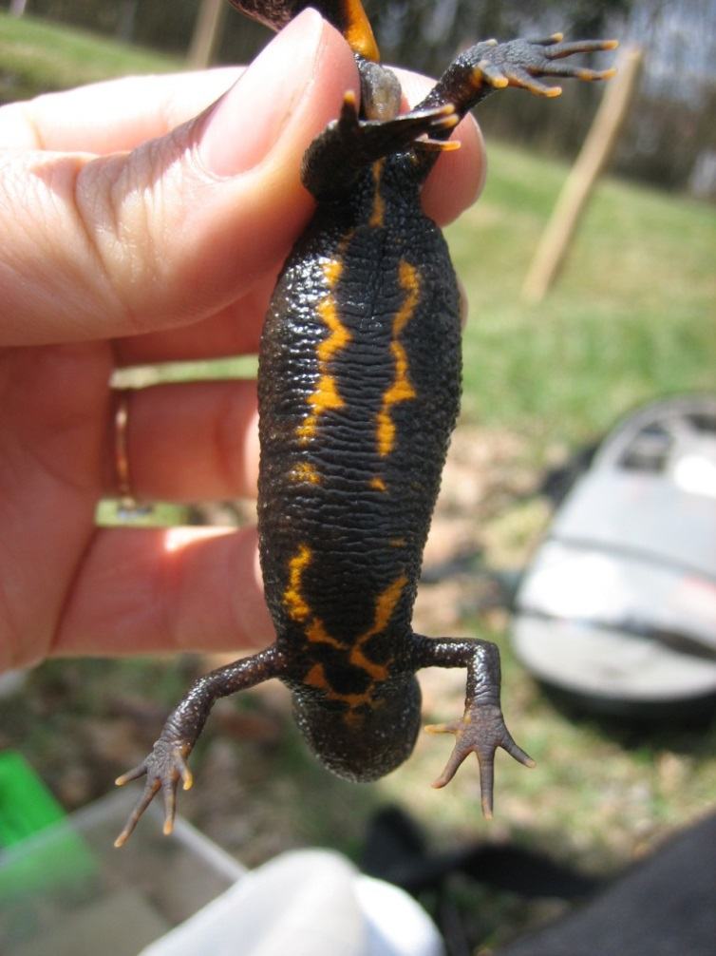
Hím alpesi tarajosgőte
A hímek kisméretű tarajt növesztenek nászidőszakban.
Alpesi tarajosgőte hasmintázata
A fekete foltok teljesen összefolyhatnak a hason.

Slide 20
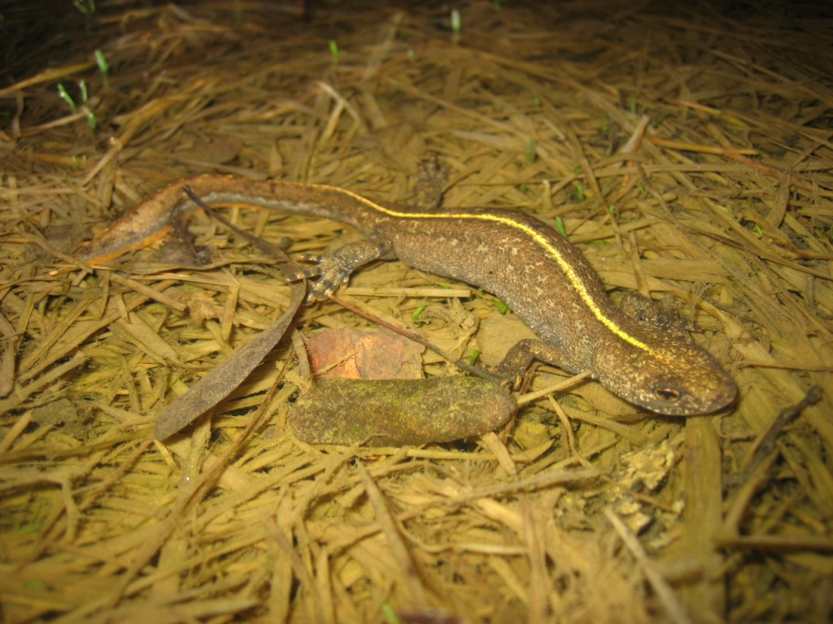
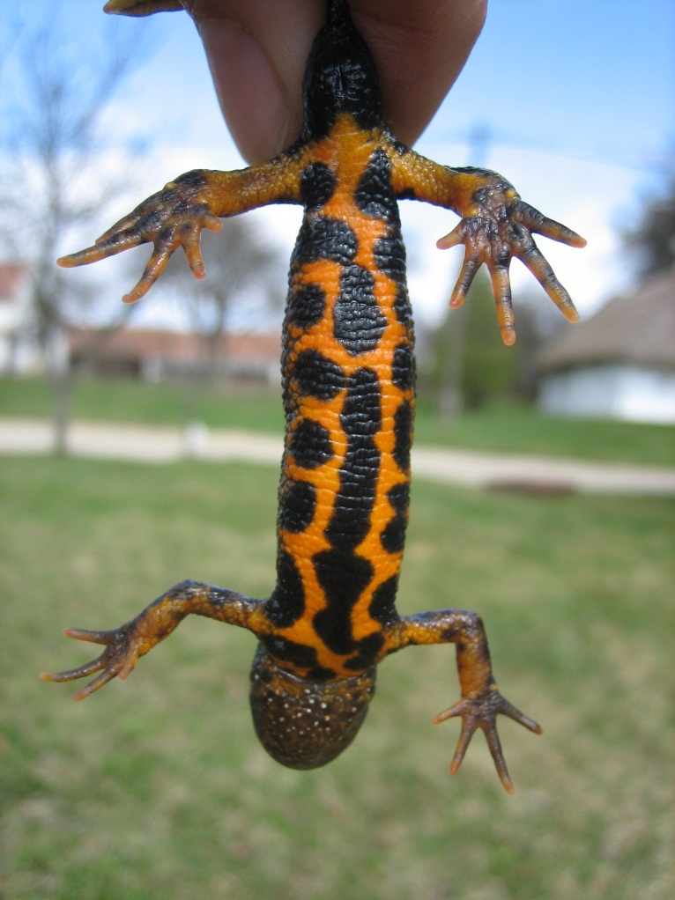
Nőstény alpesi tarajosgőte
A nőstény hátán is jól látszik a világos csík.
Alpesi tarajosgőte hasmintázata
Tipikusan a narancsszín több a hason, mint a fekete folt.

Slide 21
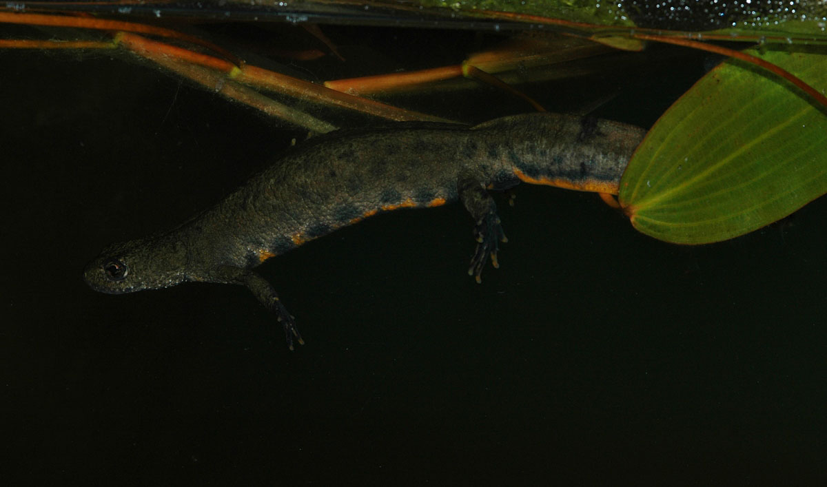
Nőstény alpesi tarajosgőte
Nőstények nászidőszakban nem növesztenek tarajt és kékes csík sincs a farkukon.

Slide 22
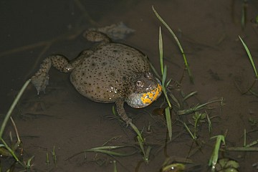
Vöröshasú unka (Bombina bombina)
Osztály Kétéltűek (Amphibia) | Rend Farkatlan Kétéltűek (Anura) | Család Unkafélék (Bombinatoridae) | Hazai jogi védettség Védett faj | Természetvédelmi értéke 2.000Ft
A VÖRÖSHASÚ UNKA hátoldala szürke vagy fekete, bőrét lekerekített szaruszemölcsök borítják, tapintása sima. Létezik egy zöld hátú változata is, amely a normál színezetű egyedekkel együtt fordul elő, nincs köztük földrajzi elkülönülés. Fekete hasoldala a narancssárgától a sötétpirosig terjedő színárnyalatú, egymástól jól elkülönülő foltokkal tarkított. A lábujjakra a vörös foltok nem terjednek rá. A has fekete alapszínében tűhegynyi fehér pontok láthatóak. A hímek mellső végtagján párzási időszakban fekete színű hüvelykvánkos látható. A kifejlet állat 35-50 mm-re, lárvája 15-38 mm-re nő meg.

Slide 23
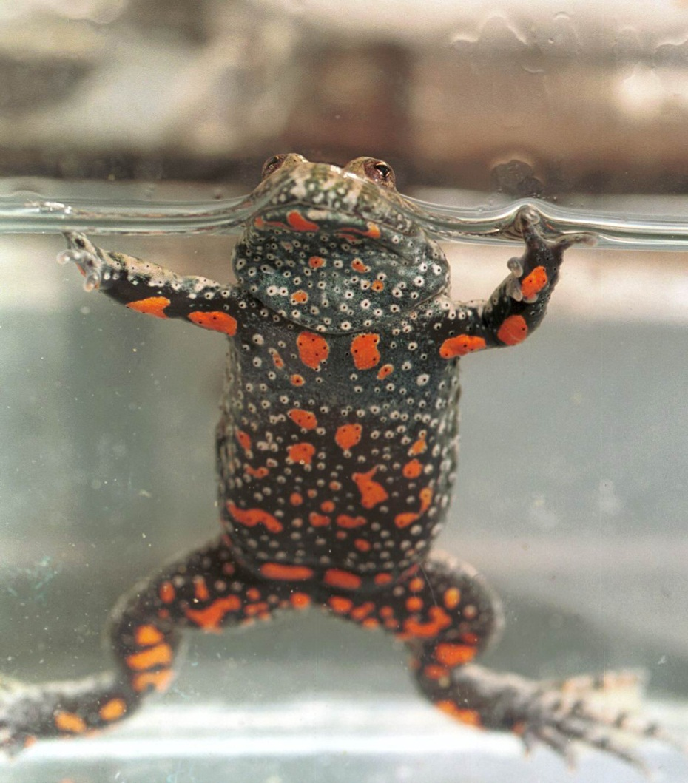
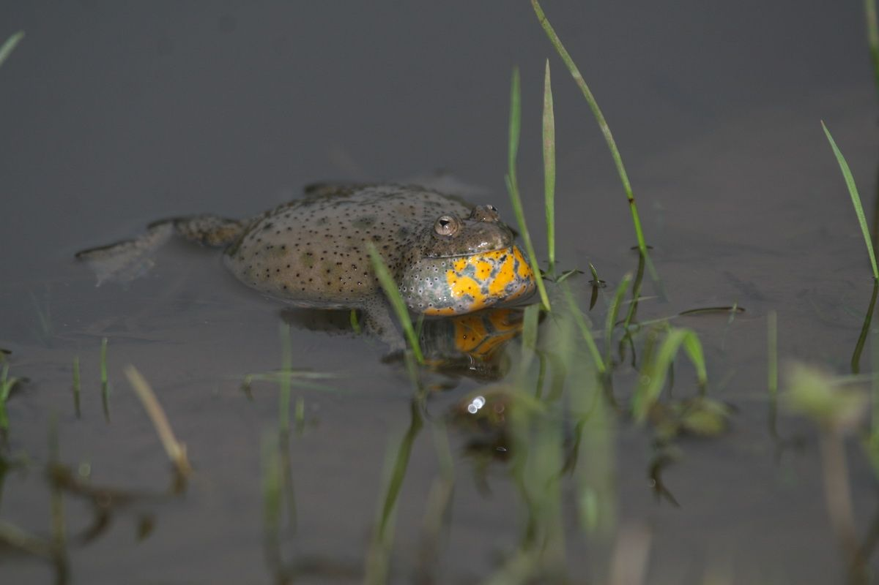
Nőstény vöröshasú unka
Magyaországon ritka a kifejezetten piros vagy vörös foltos változat, inkább narancsvörös, narancs vagy sötétsárga színűekkel találkozhatunk.
Vöröshasú unka hím
Széles, lapos testalkatának köszönhetően jól lebeg a felszínen, de nem is tud sokáig a víz alá bukva tartózkodni.

Slide 24
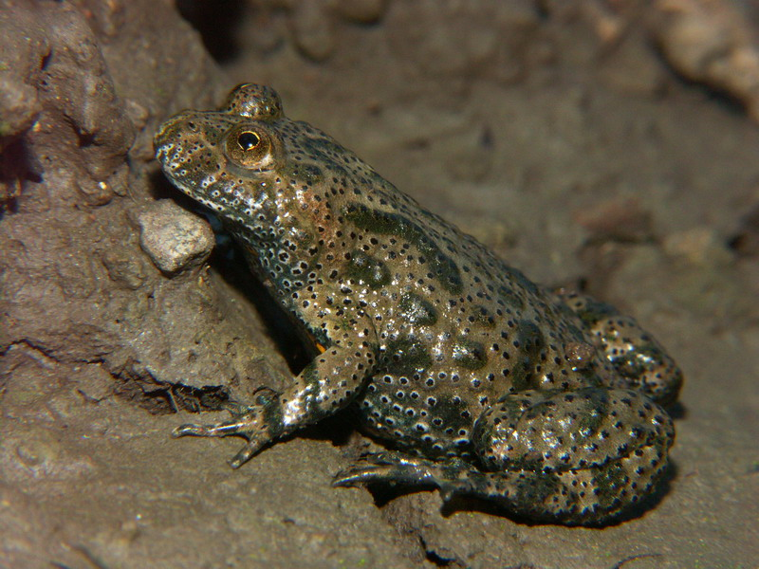
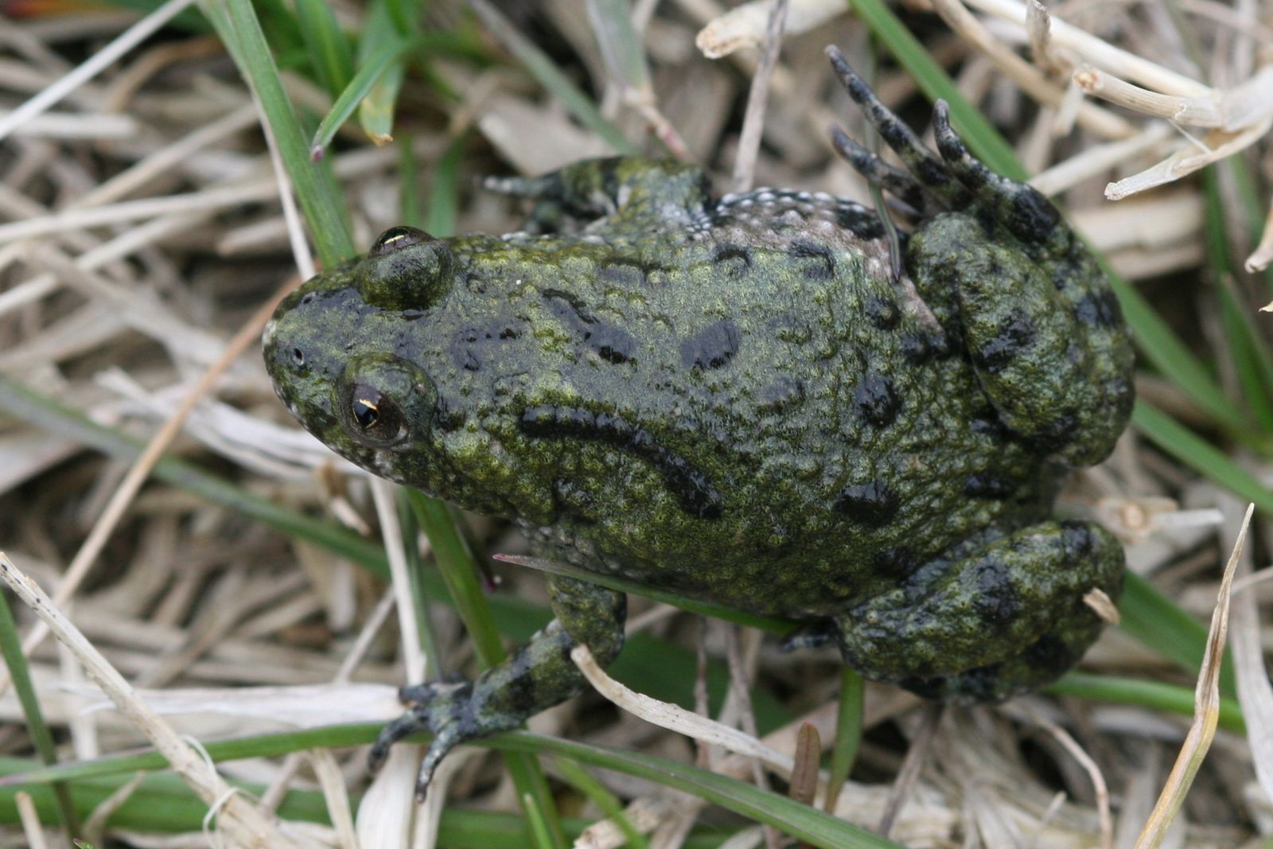
Hím vöröshasú unka
Testét lapos, lencsealakú szemölcsök borítják.
Vöröshasú unka zöldhátú változata
A zöldhátú változat földrajzilag nem különül el a feketétől.

Slide 25
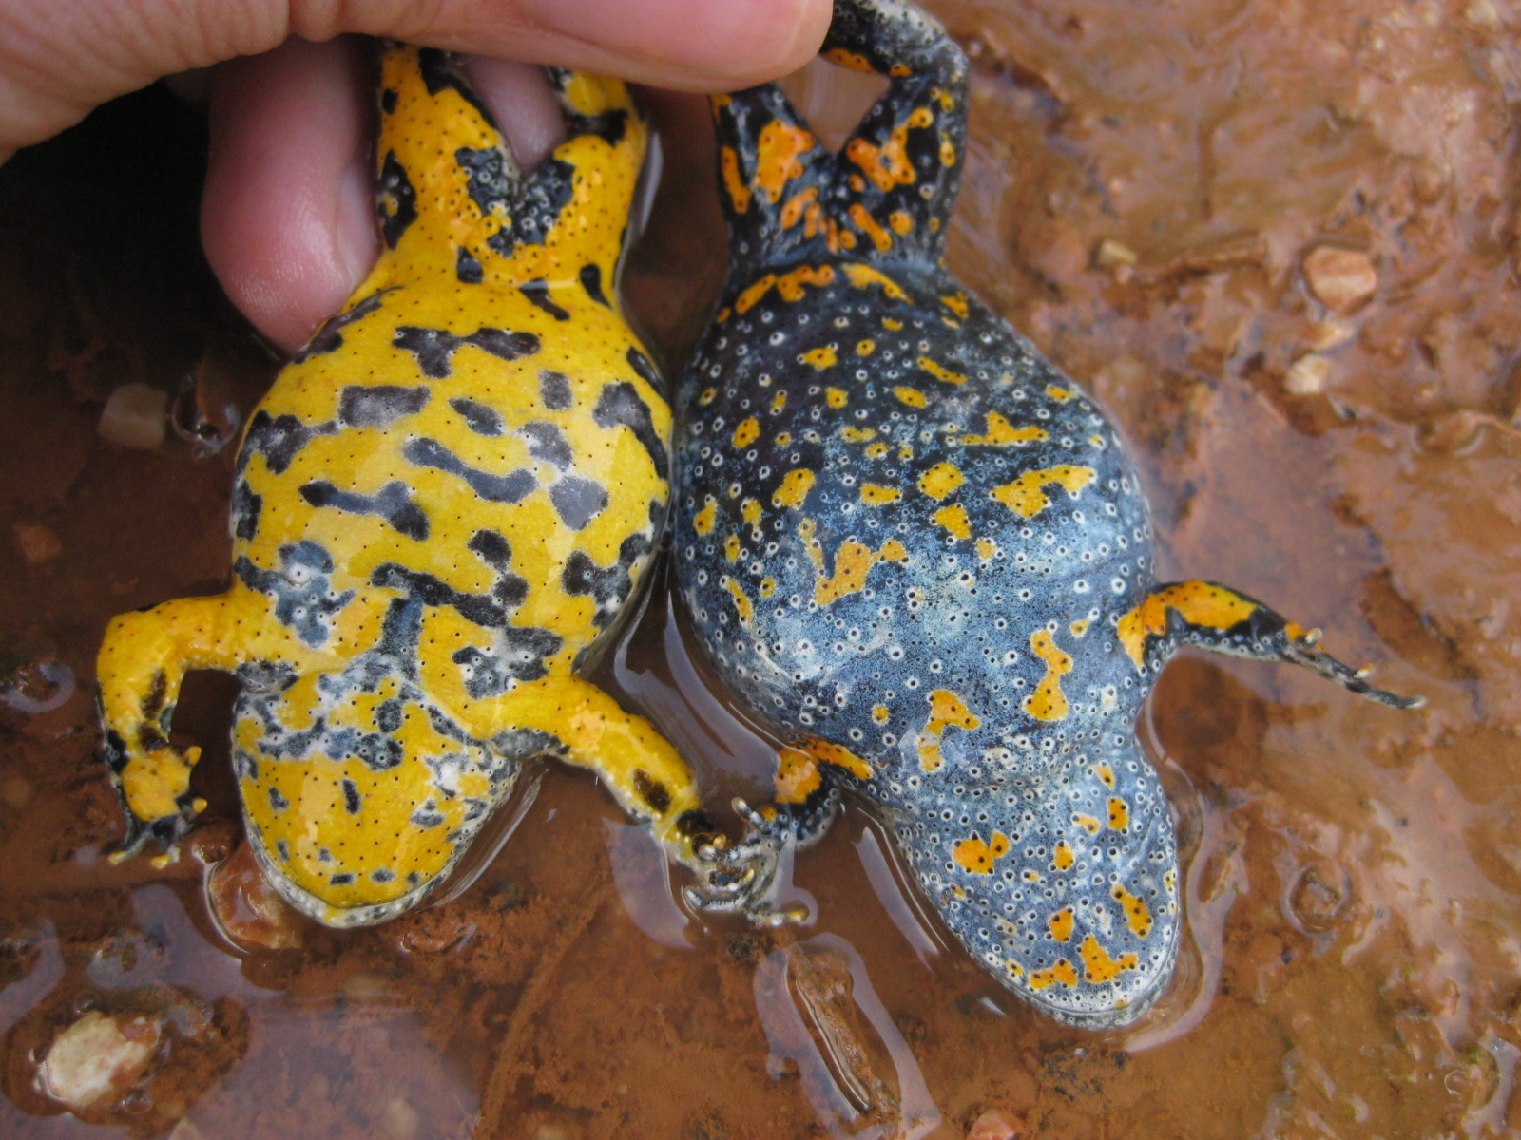
Sárgahasú unka hím és vöröshasú unka nőstény
Bár a vöröshasú unka (jobbra) színes foltja is lehet inkább sárga, ennek aránya a hasfelszínen sosem éri a sárgahasú unkáét (balra)

Slide 26
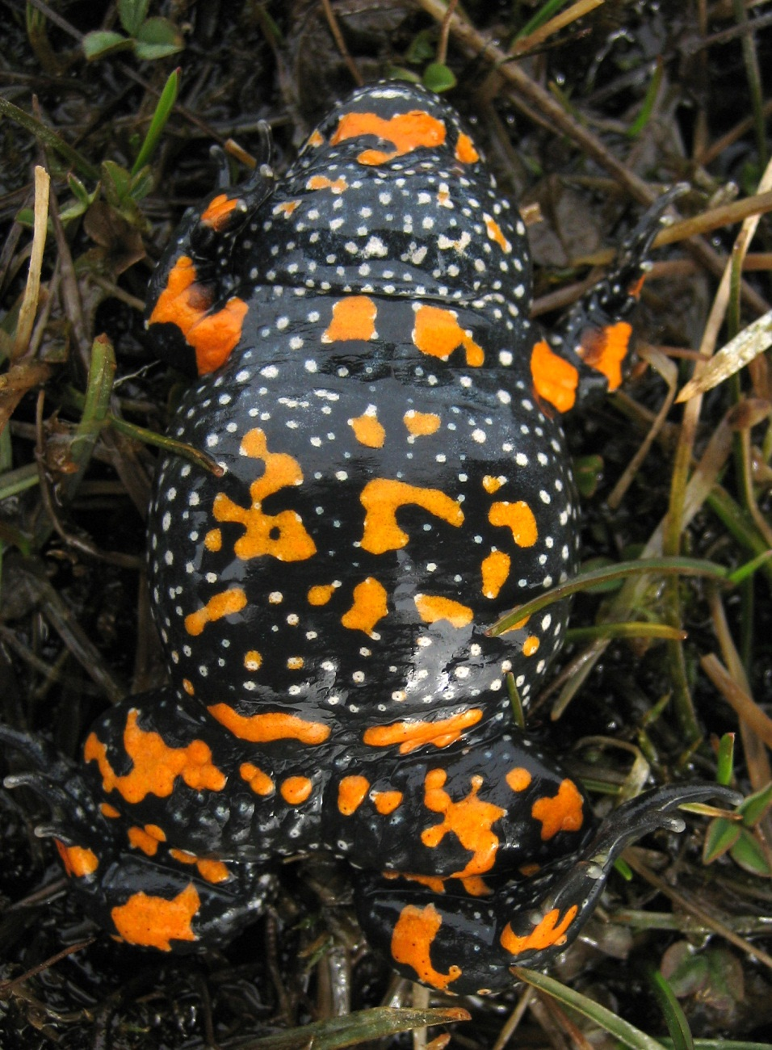
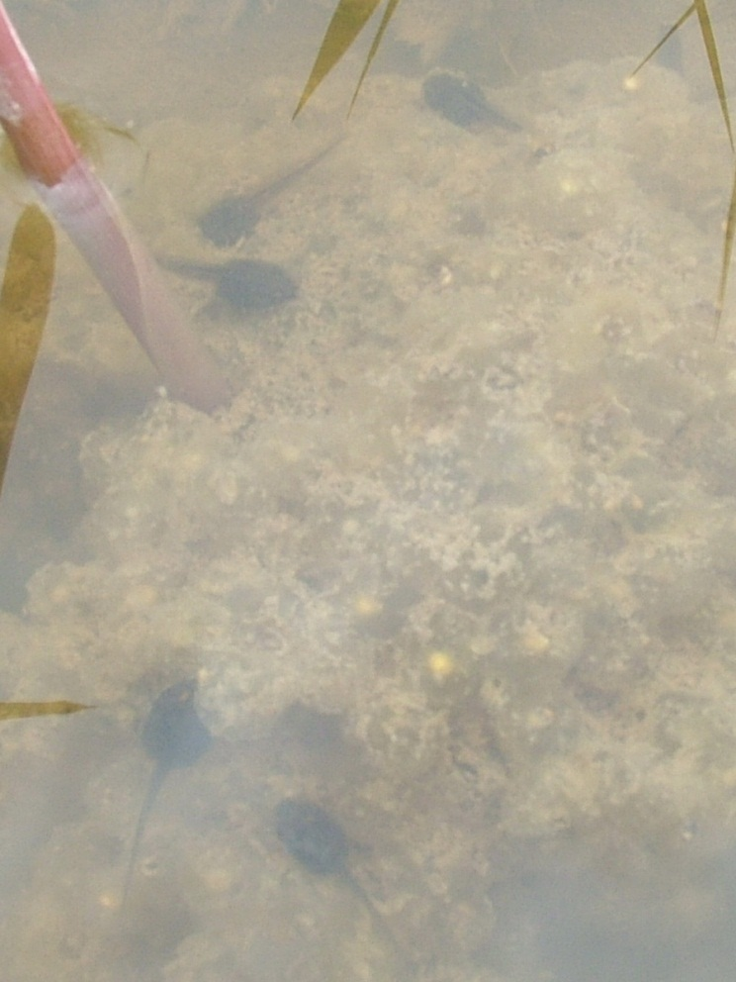
Vöröshasú unka hím
A hasminta lehet erősen kontúros vagy homályosan körvonalazott.
Vöröshasú unka ebihalak

Slide 27
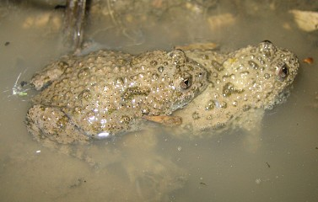
Sárgahasú unka (Bombina variegata)
Osztály Kétéltűek (Amphibia) | Rend Farkatlan Kétéltűek (Anura) | Család Unkafélék (Bombinatoridae) | Hazai jogi védettség Védett faj | Természetvédelmi értéke 10.000Ft
A SÁRGAHASÚ UNKA háta szürke, háti szaruszemölcsei hegyesek, tüskések. Hasoldalán a foltok élénk citromsárga vagy halványsárga színűek, és összefüggőbbek, mint a vöröshasú unka vörös foltjai, és a hüvelykujjra is kiterjednek. A hímek mellső végtagján párzási időszakban sötét hüvelykvánkos látható. Testfelépítése robusztusabb, mint a vöröshasú unkáé, és nincs hanghólyagja, tehát hívóhangja jóval gyengébben hallható, mint fajtársáé. A sárgahasú unka bőre mérgező váladékot termel, ami nyálkahártyára kerülve égető, csípő érzést okoz. A kifejlet állat 40-60 mm-re, lárvája 31-54 mm-re nő meg. A lárva szemei közötti távolság kétszer akkora, mint az orrlyukak közti távolság.

Slide 28
Sárgahasú unka hím és vöröshasú unka nőstény
Bár a vöröshasú unka (jobbra) színes foltja is lehet inkább sárga, ennek aránya a hasfelszínen sosem éri a sárgahasú unkáét (balra)

Slide 29
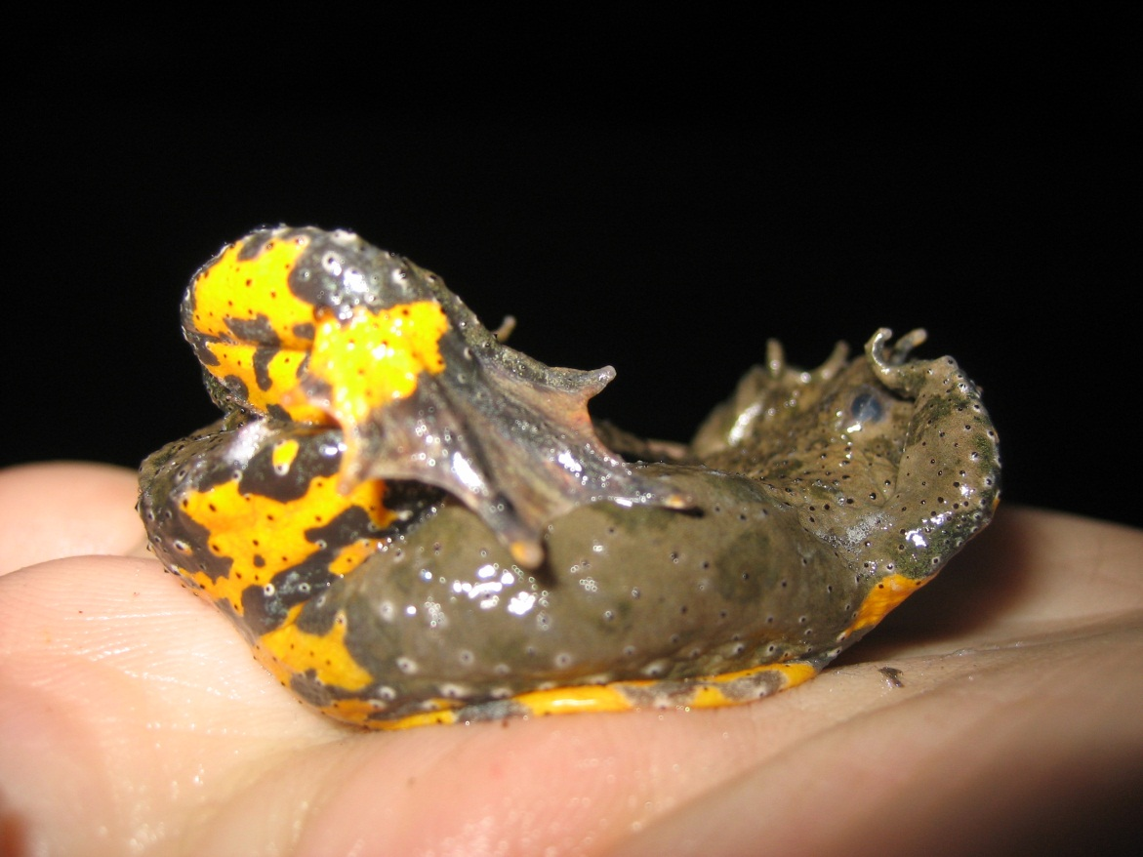
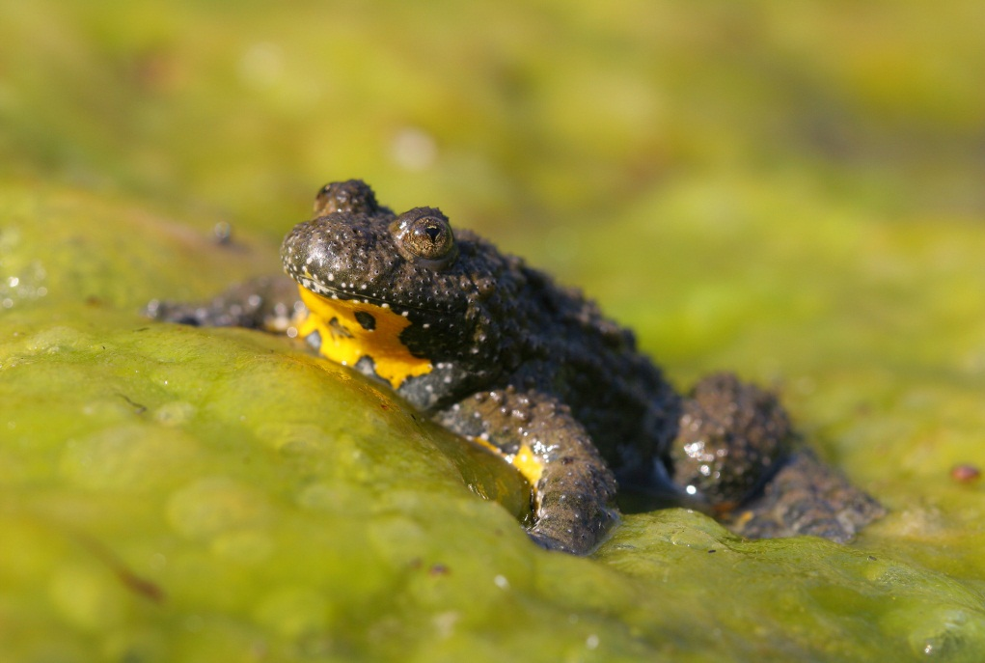
Unkareflex
Megriasztva, ha már nem tud menekülni, mindkét unkafaj unkareflexet produkál. Hátát behomorítja, rikító színét felmutatja és bőrváladákot választ ki.
Sárgahasú unka
Pupillája jellegzetesen szív alakú. Bőrén hegyes szaruszemölcsök találhatóak.

Slide 30
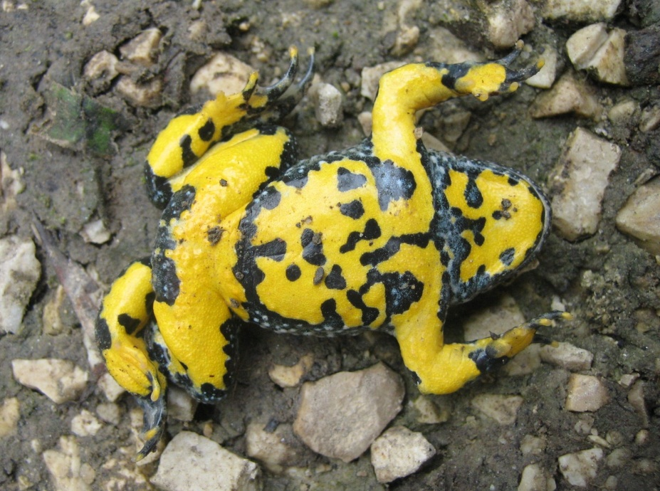
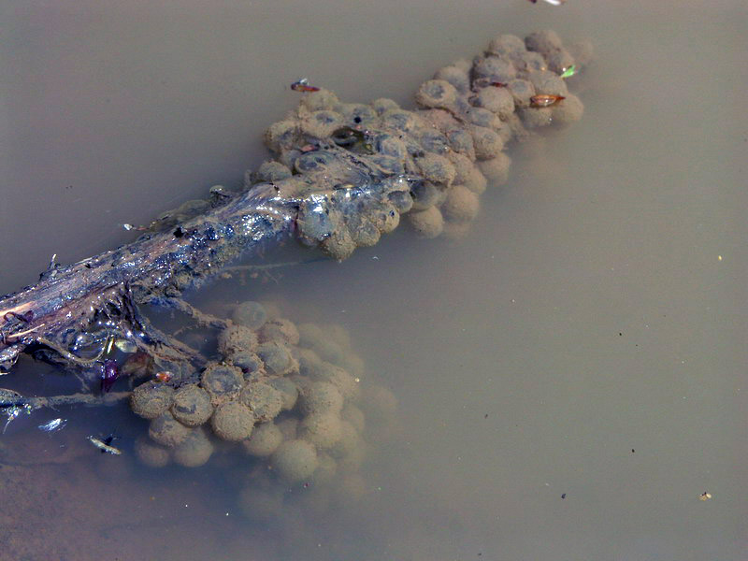
Sárgahasú unka
A sárga mintázat felfut az ujjakra is, ez meglehetősen biztos elkülönítő bélyeg a vöröshasú unkától.
Sárgahasú unka petecsomó
A sárgahasú unka nősténye 50-100 petét tartalmazó kis petecsomót ragaszt a vizinövény levelére.

Slide 31
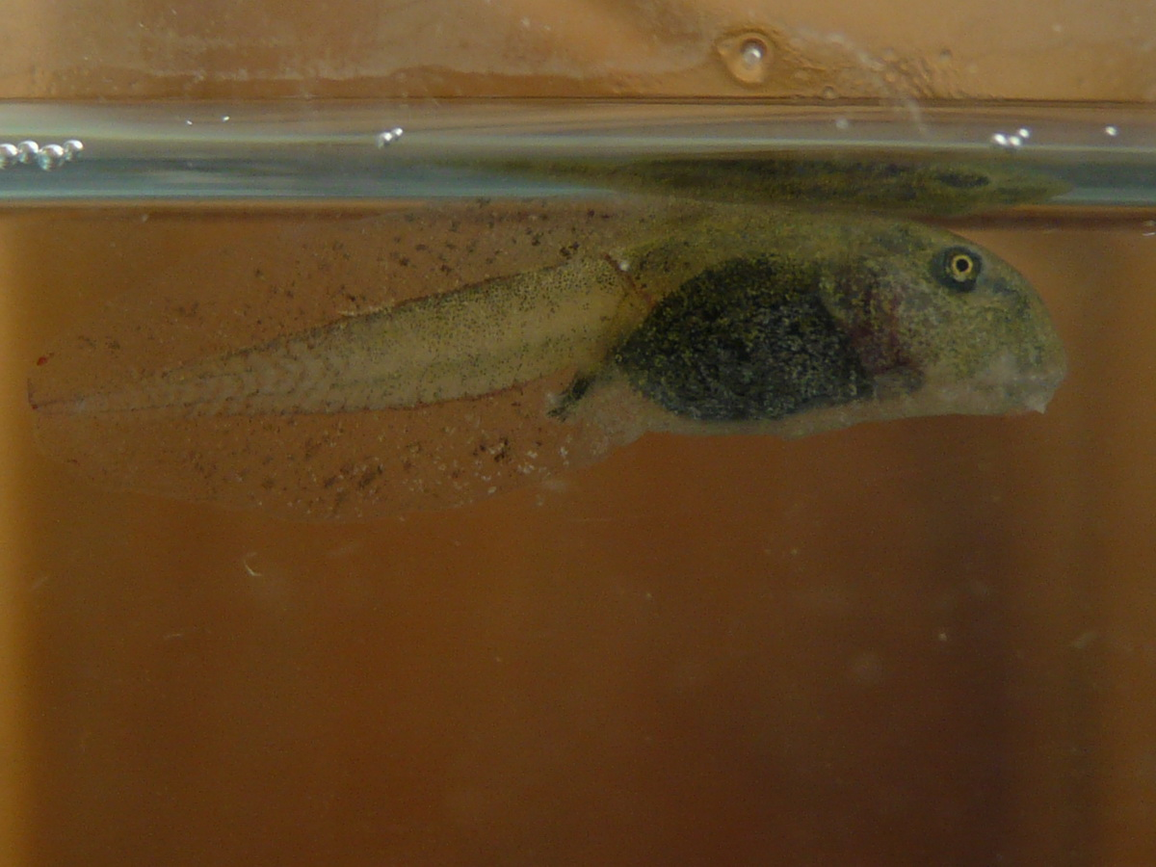
Sárgahasú unka ebihala
Sárgahasú unka ebihalai 1,5-2 hónap alatt alakulnak át.

Slide 32
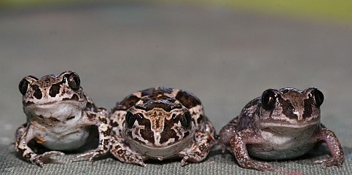
Barna ásóbéka (Pelobates fuscus)
Osztály Kétéltűek (Amphibia) | Rend Farkatlan Kétéltűek (Anura) | Család Ásóbékafélék (Pelobatidae) | Hazai jogi védettség Védett faj | Természetvédelmi értéke 2.000Ft
A BARNA ÁSÓBÉKA zömök testalkatú. A felnőtt egyed 5-7 cm hosszú. Végtagjai rövidek, erősek, két nagy szeme kiálló. Legfontosabb ismertetőjegye a függőleges állású pupilla. A hátsó lábának ujjai között úszóhártya feszül, s a lábközéptájékon elszarusodott, félhold alakú 'ásósarkantyúk' láthatóak. Az állat hátoldala és végtagjainak felső része olajzöld, világos- vagy sötétbarna. Az alapszínt szabálytalan, hosszanti barna foltok tarkítják. A sima vagy kissé szemölcsös bőrön gyakran vörös pöttyök láthatóak. A hasoldal piszkosfehér alapszínén világosabb vagy sötétebb, márványos, foltos rajzolat is előfordulhat.

Slide 33
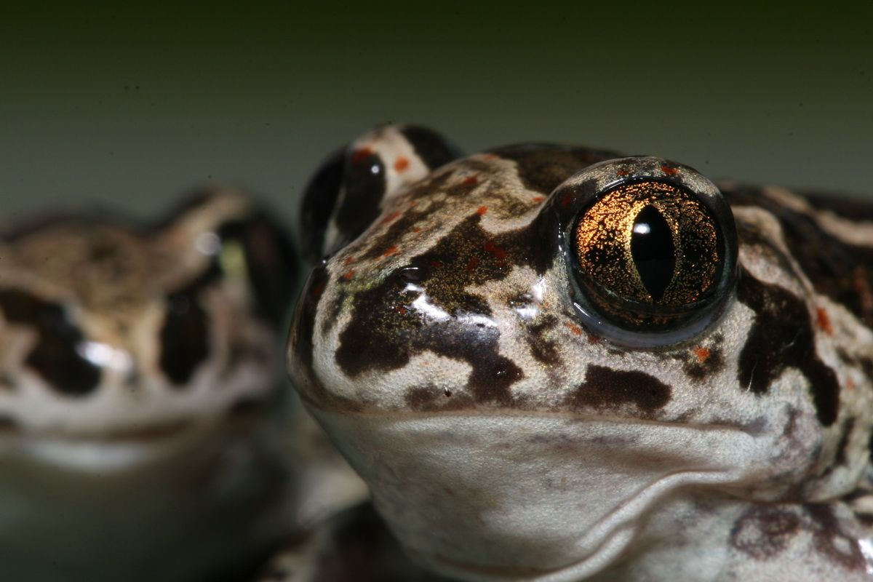

Ásóbékák fejformája
Fejük erősen lekerekített, orruk tompa és pupillájuk függőleges állású, kissé kígyószerű.
Ásóbéka szemből
Kifejezetten zömök, kerekdek testalkatú állat.

Slide 34


Ásóbéka közeli fotója
Némelyik egyeden a piros foltok szinte befedik az állat hátát.
Ásóbéka ásósarkantyú
Az ásóbéka hátsó végtagján erőteljes ásósarkantyú található, ennek segítségével ássa be magát a talajba.

Slide 35


Fiatal barna ásóbéka
A frissen átalakult egyedek alig kisebbek, mint a többéves példányok.
Ásóbéka petefüzér
Vastag petezsinórjukat vízinövények köré tekerik.

Slide 36

Barna varangy (Bufo bufo)
Osztály Kétéltűek (Amphibia) | Rend Farkatlan Kétéltűek (Anura) | Család Varangyfélék (Bufonidae) | Hazai jogi védettség Védett faj | Természetvédelmi értéke 2.000Ft
A BARNA VARANGY egyik legnagyobb békafajunk, a nőstény nagyobb (12-13 cm) a hímnél (8-9 cm). Feje széles, orra lekerekített, a két szem közötti rész lapos. Dobhártyája kicsi és alig látható. A szeme mögött a fej két oldalán nagy és feltűnő, sima felületű, bab alakú fültőmirigy látható. A barna varangy bőre durva tapintású, szemölcsös. A hátoldal színe vöröses- vagy szürkésbarna, esetleg zöldes árnyalatú. A hasoldal világos, piszkosfehér vagy enyhén sárgás, sötétebb márványozott mintával. A lábujjakon páros ízületi gumók helyezkednek el. Párzási időszakban a hímek mellső
lábain az első három ujj belső felületén szürkésfeketés párzási duzzanat (ez segíti a nőstényekbe való kapaszkodást).

Slide 37


Barna varangy hím és nőstény amplexusban
A hím igen erősen kapaszkodik a nősténybe, mert más hímek is vetélkednek a nőstényért.
Barna varangy portré
Bőre erősen szemölcsös, ragyás, varas, innen ered neve is.

Slide 38



Barna varangy hímek harca
Párzáskor egy nőstényre néha 8-10 hím is ráakaszkodik.
Barna varangy ebihalak
Nyár végén a kikelt barna varangy ebihalak festik feketére a vizet.

Slide 39


Barna varangy ebihalak
Sötét színű, ovális testalkatú ebihalai eleinte algákkal táplálkoznak.
Barna varangy petezsinórja
Hosszú, duplasoros petezsinórja semmi mással nem téveszthető össze.

Slide 40

Zöld varangy (Bufo viridis)
Osztály Kétéltűek (Amphibia) | Rend Farkatlan Kétéltűek (Anura) | Család Varangyfélék (Bufonidae) | Hazai jogi védettség Védett faj | Természetvédelmi értéke 2.000Ft
A ZÖLD VARANGY kisebb, mint a barna varangy, a kifejlett állatok hossza nem éri el a 10 cm-t. A zöld varangy bőre kevésbé szemölcsös. Hátoldalán világos, szürkés alapon (esetenként vékony, fekete csíkkal szegett) sötétzöld foltok láthatók, amelyeket piros pontok tarkíthatnak. A hasoldal világos, fehéres, szürke márványozott mintával. A lábujjakon egyesével helyezkednek el az ízületi gumók. Párzási időszakban a hímek mellső lábainak harmadik ujján szürkésfeketés párzási duzzanat látható (ez segíti a nőstényekbe való kapaszkodást). A két nem elkülönítését a hímek torkán lévő hanghólyag is segíti.

Slide 41


Zöld varangy mintázata
Terepszínű mintája jól álcázza hatalmas fültőmirigyeit.
Zöld varangy élőhelyén
Szinte teljesen kerti állat lett belőle, gyakorta bukkan fel településeinken, főképp a laza talajú kertekben.

Slide 42


Zöld varangyok amplexusban
Párzáskor a hím a hóna alatt öleli át a nőstényt.
Zöld varangy ebihalak
Az átalakulás utolsó stádiumában levő ebihalakon jól látszik a négy kifejlett végtag, de még farkuk nem fejlődött vissza.

Slide 43


Zöld varangy petefüzérei
Petéit füzérekben rakja.
Zöld varangy hasa
Hasa szinte teljesen fehér, mintázat nincs rajta.

Slide 44

Zöld levelibéka (Hyla arborea)
Osztály Kétéltűek (Amphibia) | Rend Farkatlan Kétéltűek (Anura) | Család Levelibéka-félék (Hylidae) | Hazai jogi védettség Védett faj | Természetvédelmi értéke 2.000Ft
A ZÖLD LEVELIBÉKA nagyjából 5 cm-re nő meg. Kerek dobhártyája jól látható. A bőre sima és fényes, csak a hasoldal szemölcsös. A hímek torokbőre redőzött és a színe sötétsárgás vagy barnás, ez az ún. hanghólyag, mely felfújt állapotban akár testnagyságú is lehet. A nőstény torka egészen világos, megegyezik a has színével és nem redőzött, hanghólyagja nincs. Végtagjai hosszúak, s az ujjak hegyén tapadókorongok vannak. A levelibéka színe változatos, leggyakrabban zöld, ami a környezettől vagy hangulattól függően szürkés vagy barnás árnyalatra változik.
A hasoldal sárgásfehér, szemölcsökkel tarkítva. A hátoldalon a bőr sima. A szemtől a combjáig az oldalán sötét sáv húzódik. A hímek torokzacskója ráncos, sárgásbarna. A nőstényeknek nincs hanghólyagjuk, torkuk sima és világos.

Slide 45


Zöld levelibéka
A hímek hanghólyagja leengedett állapotban is narancsos, barnás színűvé teszi a torok tájékát.
Zöld levelibéka ebihalai
Képen jól látható a növekvő hátsó végtag.

Slide 46

Zöld levelibéka négyféle színváltozata
Nevét meghazudtolva, szürkés és kékes árnyalatú egyedei is vannak.

Slide 47


Hím zöld levelibéka
Egyetlen hanghólyagját hatalmasra tudja felfújni.
Zöld levelibéka hím és nőstény amplexusban
Párzáskor a hím a hona alatt öleli át a nőstényt.

Slide 48

Erdei béka (Rana dalmatina)
Osztály Kétéltűek (Amphibia) | Rend Farkatlan Kétéltűek (Anura) | Család Valódibéka-félék (Ranidae) | Hazai jogi védettség Védett faj | Természetvédelmi értéke 2.000Ft
AZ ERDEI BÉKA közepes termetű, karcsú, feltűnően hosszú lábú béka. A nőstények jellemzően 6-8, a hímek 5-6 cm hosszúra nőnek meg. Orra sokkal hegyesebb, mint a gyepi békáé. Hosszú hátsó lábait előrehajtva a sarokízület jócskán az orr elé kerül. Hátának színe világosbarna vagy drapp, rajta előfordulhatnak kisebb sötét foltok vagy márványozás. Dobhártyája a gyepi békáénál kisebb, és közelebb helyezkedik el a szemhez. Hátsó lábain többnyire jól kivehető a kb. 10 sötét keresztsáv. Hasoldala fehéres, néha kissé rózsaszínes vagy sárgás beütéssel, a gyepi békával szemben egyszínű. A hát és a has színe között fokozatos az átmenet, az oldalakra szintén a szürkésbarnás, esetleg halványsárgás árnyalatok jellemzők.

Slide 49


Erdei béka meghatározása.
A hátsó végtag a test mellett visszahajlítva az orrcsúcson túlér.
Erdei béka mintázata
Oldalnézetben jól látható sötétbarna szemsávja, az úgynevezett "bajusz".

Slide 50


Párzóhelyre vonuló erdei béka pár amplexusban
Hasonlóan a barna varangyhoz, az erdei békák is gyakran már a szárazföldön amplexusba állnak a párzóhelyre vonulás közben.
Erdei béka ebihal
A sötétbarna ebihalak hosszú farokkal rendelkeznek.

Slide 51



Erdei béka ebihalak
Erdei béka hím
Hátsó lábain halvány, sávos mintázat figyelhető meg.
Erdei béka petecsomók
Petecsomói magányosan állnak, lerakás után pár nappal kiterülnek, és gyakran moszatok telepednek meg rajtuk.

Slide 52

Mocsári béka (Rana arvalis)
Osztály Kétéltűek (Amphibia) | Rend Farkatlan Kétéltűek (Anura) | Család Valódibéka-félék (Ranidae) | Hazai jogi védettség Védett faj | Természetvédelmi értéke 2.000Ft
A MOCSÁRI BÉKA mérete 6,5-8 cm. Háta barnás színű, közepén gyakran sötétebben szegett világos, hosszanti csík húzódik. Oldalán szintén gyakori az élesen elváló világosabb szín. A hasoldal határán jellemző a szabálytalan feketés hosszanti foltsor, mely a mellső láb töve előtt kezdődik. Hátsó lábai harántsávosak. Hasoldala világos. A nászruhás hím feje, háta, sokszor egész felső testfele égszínkék színűvé válik.

Slide 53


Nászruhás hím mocsári béka
Nászidőszakban a hímek rikítóan kék színt öltenek magukra.
Mocsári béka mintázata
Oldalán jól látható sötét folt van, mely hiányzik a másik két barnabéka fajról. Szemsávja, az ún. bajusz, erősen kontúrozott.

Slide 54


Fiatal mocsári béka
A fiatal példányok hasonló mintázattal rendelkeznek, mint a kifejlettek.
Mocsári békák amplexusban
A hímek felső karja nászidőszakban megvastagszik, ezzel tartják szorosan a nőstényeket.

Slide 55


Mocsári béka petecsomó
A mocsári béka az 1500-2000 petéből álló petecsomót az aljzatra helyezi.
Mocsári béka ebihal
Mocsári béka ebihala a gyepi béka ebihalaival összetéveszthető.

Slide 56

Gyepi béka (Rana temporaria)
Osztály Kétéltűek (Amphibia) | Rend Farkatlan Kétéltűek (Anura) | Család Valódibéka-félék (Ranidae) | Hazai jogi védettség Védett faj | Természetvédelmi értéke 10.000Ft
A GYEPI BÉKA hosszúsága a 10 cm-t is meghaladhatja. Hátsó lábai az erdei békáénál rövidebbek, térdben előrehajtva a bokaízület szemmagasságig ér. Mellső lábai – különösen a hímeké – rendkívül erőteljesek. Orra lekerekített. Alapszíne barna, de ez szürkés, sárgás vagy vöröses árnyalatú is lehet. Hátán feketés foltok, vagy az alapszínnél sötétebb márványozottság is megfigyelhető. Hátsó lába az erdei békáéhoz hasonlóan keresztsávozott. Hasoldalán sötét márványozottság figyelhető meg, oldalán szabálytalan alakú sötét foltok választják el a hát és a has színét. E foltok környezete téglavörös vagy citromsárga lehet, színpompás külsőt kölcsönözve az állatnak.

Slide 57


Hím gyepi béka vonul
A nászidőszak alatt sötét acélkék színt vesznek fel, torkok halványan bekékül.
Gyepi béka
Hátsó lábai az erdei békáénál rövidebbek, térdben előrehajtva a bokaízület szemmagasságig ér.

Slide 58



Gyepi békák szaporodási időszakban
Párzási időszakban tömegesen megfigyelhetjük őket.
Gyepi béka petecsomó
Egy-egy petecsomóban akár 4000 pete is lehet.
Gyepi béka ebihalak
Ebihalai sötét alapszínen fehér pettyezettek.

Slide 59

Gyepi béka hím
Robosztus alkatú faj, felülnézetben látszik jól a másik két barna békához képest lekerekített orra és rövidebb hátsó lába.

Slide 60

Nagy tavibéka (Pelophylax ridibundus)
Osztály Kétéltűek (Amphibia) | Rend Farkatlan Kétéltűek (Anura) | Család Valódibéka-félék (Ranidae) | Hazai jogi védettség Védett faj | Természetvédelmi értéke 2.000Ft
A NAGY TAVIBÉKA testhossza (lábak nélkül) elérheti a 15 cm-t. Általában közép- vagy sötétzöld színű, a gerince mentén gyakorta látható egy hosszanti vékony, világoszöld csík. Hátán egészen sötét olajzöld, szinte fekete foltok is gyakran megjelennek. Hasa piszkosfehér, rendszerint feketés foltokkal tarkított. A combok hátsó fele tigrismintaszerűen sávozott, de eltérően a többi zöldbékánkétól a világos sávok piszkosfehérek, és nem sárgák. A comb a testhosszhoz képest kifejezetten hosszú, a hátsó lábfejen növő sarokgumó azonban rövid és alacsony. Nászidőszakban a hím mellső lábán sötétszürke hüvelykvánkos fejlődik, hanghólyagja szintén sötétszürke.

Slide 61



Nagy tavibéka mintázata
Robosztus termetű állat, hátán gyakoriak a szabályos korong alakú, sötét olivazöld foltok.
Nagy tavibéka
Ébrenléti időszakát nagyjából végig a vízben tölti.
Nagy tavibéka hasmintája
Hasa többnyire szürkével vagy feketével foltos

Slide 62


Nagy tavibéka portré
Szem mögött jól látható a dobhártya.
Nagy tavibéka fiatal példánya
Hátát rendszerint nagy méretű és éles körvonalú, sötét olivazöld foltok díszitik.

Slide 63


Nagy tavibéka hasi oldala
Hasukat szürke vagy fekete foltok díszítik.
Nagy tavibéka nőstény
A nőstények termetes méretűre nőhetnek.

Slide 64

Kis tavibéka (Pelophylax lessonae)
Osztály Kétéltűek (Amphibia) | Rend Farkatlan Kétéltűek (Anura) | Család Valódibéka-félék (Ranidae) | Hazai jogi védettség Védett faj | Természetvédelmi értéke 2.000Ft
A KIS TAVIBÉKA a hazai zöldbéka-csoport legkisebb tagja, testhossza ritkán haladja meg a 6-7 cm-t. Színezete igen változatos, legtöbbször a zöld valamely barnászöld foltokkal, csíkokkal mintázott árnyalata. Nászidőszakban a hímek „kivirulnak”, élénk neonsárga, zöldessárga vagy kifejezetten aranyoszöld színt vesznek fel. Hasuk csak ritkán mintázott, általában fehér, vagy akár rikítóan hófehér is lehet. A combok tigrismintájában a világos sávok citromsárgák. A hímek hanghólyagja fehér. A párzási időszakban világos színű hüvelykvánkosuk fejlődik. Combjuk rövid, ha a test hossztengelyére merőlegesen állítjuk be, és a lábakat térdben behajlítjuk, sarkaik jól láthatóan átfedésbe kerülnek – ellentétben a nagy tavibékával, ahol a sarkak össze sem érnek. Sarokgumójuk magasra emelkedő, már-már az ásóbékáéval vetekedő méretű.

Slide 65


Kis tavibéka
Színezete igen változatos, legtöbbször a zöld valamely barnás-zöld foltokkal, lécekkel, csíkokkal mintázott árnyalata.
Nászruhás kórus
A rikító aranyos-zöld színű hímek kórusát messziről észre lehet venni.

Slide 66


Kis tavibéka hasa
Nászruhás hím kis tavibékák
Nászidőszakban a hímek aranyos-zöld színben pompáznak. Hanghólyagjuk fehér!

Slide 67


Éneklő hím tavibéka
Tavibékák amlpexusban
Jól látható a nemek közötti színbeli különbség, mely nászidőszakban különösen feltűnő.

Slide 68

Kecskebéka (Pelophylax kl esculentus)
Osztály Kétéltűek (Amphibia) | Rend Farkatlan Kétéltűek (Anura) | Család Valódibéka-félék (Ranidae) | Hazai jogi védettség Védett faj | Természetvédelmi értéke 2.000Ft
A KECSKEBÉKA méretében és színezetében is átmenetet mutat a két szülői faj, a nagy és a kis tavibéka között. Testhossza általában 8-12 cm, combja közepesen hosszú, sarokgumója is átmeneti méretű. Hátának színezete igen változatos: alapszíne zöld sötétbarna vagy fekete foltokkal, lécekkel tarkított. Az egészen fiatal egyedek néha barna színűek, ezért sokan erdei vagy mocsári békának nézik őket, de a sötét „bajszuk” hiányzik. Hasa rendszerint szürkén foltos, de csak nagyon ritkán teljesen fehér (kis tavibéka) vagy sötét, fekete mintás (nagy tavibéka). A comb hátsó oldalán megvan a tigrisminta, a világos csíkok inkább sárgák.
A hímek hanghólyagja középszürke színű.

Slide 69



Kecskebéka színezet
Combjának hátsó fele enyhén sárga, nem annyira erősen, mint a kis tavibékának.
Kecskebéka
A fej alapján lehetetlen elkülöníteni a másik két vizibéka fajtól.

Slide 70



Kecskebéka ebihalak
Hosszú farkú ebihalaik tavasz végén jelennek meg.

